Slide 1
EUROPA.-LA VUELTA AL MUNDO EN 385 JARDINES.-
JARDINES REMARCABLES DE FRANCIA.-H
Selección de textos y fotografías por
JOSE ELIAS BONELLS

Slide 2
Bois des Moutiers Varengeville-sur-Mer
El Bosque de los Moutiers en francés : Bois des Moutiers es un espacio verde y jardín botánico de unos 12 hectáreas de extensión, que se acondicionó de tal modo que la naturaleza diseñada y la vegetación salvaje se entremezclaran con los Rhododendron, azaleas y magnolias.
El "Bois des Moutiers" está formado por tres partes: jardines diseñados al estilo inglés, un extenso parque que da sobre el mar y una casa solariega, siempre habitada por la familia.
El terreno del señorío está clasificado como Jardin Remarquable.

Slide 3
El Bois des Moutiers es preservado desde hace dieciséis años por un pariente nieto el cual es arquitecto DPLG, artista y administrador del señorío, quién desea salvaguardarlo para las generaciones futuras.
En 1898, Guillaume Mallet y Adelaïde Grunelius pasan a ser propietarios de un extenso valle que da sobre el mar. Adquieren el lugar aún en estado salvaje y, durante más de cuarenta años, procuran crear un gran parque.
Confía el diseño de los jardines a Gertrude Jekyll, una célebre paisajista del estilo inglés de jardinería, y la construcción de la residencia remodelada en estilo Arts and Crafts por un joven arquitecto británico de 25 años,

Slide 4
Edwin Lutyens que se convirtió más tarde en uno de los más famosos arquitectos británicos en todas las épocas (Palacio del Virrey y planes de la ciudad de Nueva Delhi…). Los dos artistas van a trabajar conjuntamente para elaborar una sola y armónica obra.
El escritor británico John Ruskin, describe este arte de vivir ideal: Una totalidad de ser al mundo. « Pienso que si los hombres vivieran de verdad en hombres, sus residencias serían templos dentro de los cuales nos atreveríamos apenas a entrar y donde nos convertiríamos en santos por el único hecho de tener el permiso vivir ».

Slide 5
Los Mallet eran amigos del gran filósofo Indio Jiddu Krishnamurti considerado por los Teósofos como el futuro 'maestro del mundo'. En el mismo círculo teosófico, estaban también cercanos Emilie y Mary Lutyens, esposa e hija de Sir Edwin Lutyens.
La celebre Rukmini Devi Arundale, amiga de Ghandi frecuenta igualmente el "Bois des Moutiers".
Los siete niveles de ajardinamiento realizados por Gertrude Jekyll son espacios cerrados que rodean la residencia.
En el momento de su creación Gertrude Jekyll trabajó en una armonización de las formas, de los colores y perfumes con el fin de crear una atmósfera diferente en cada uno de los espacios verdes.

Slide 6
Desde los jardines junto a la casa, el parque desciende hacia el mar en un vallejo arcilloso.
La naturaleza ácida del suelo es propicia a la introducción de numerosas especies raras como el rhododendron de los Himalayas, de las azaleas de China o de las eucryphias de Chile.
La concepción del parque es el fruto de la sensibilidad de Guillaume y d’Adélaïde.
En el se plasma como un ejemplo primigenio de este nuevo arte de los jardines nacido en Surrey en Inglaterra a finales del siglo XIX. Concebido como un cuadro vivo con efectos de bordados y tapicerías, las influencias de Turner, y de varios artistas que están por todas partes presentes.

Slide 7
Las composiciones naturales ocupan los efectos de masas, de contrastes, la elección de los colores, pigmentos a veces con tonos pastel están en perfecta armonía con el mar muy cercano y sus colores lechosos.
Todo es diálogo, poesía, encuentros extraordinarios, se utiliza la luz sin cesar cambiante como argamasa, inhalando la vida por pequeñas teclas o grandes efectos.
Hay presentes múltiples esencias procedentes del mundo: los cedros del Atlas, los rhododendron de los Himalayas, las azaleas de China y Turquía, los eucryphias de Chile, los arces de Japón…

Slide 8
Según Mary Mallet « es el jardín mismo el que nos inspira, no está nunca estático, vive, muere y se transforma bajo nuestros ojos. El no nos pertenece, es más bien nosotros quienes le pertenecemos. ».

Slide 9
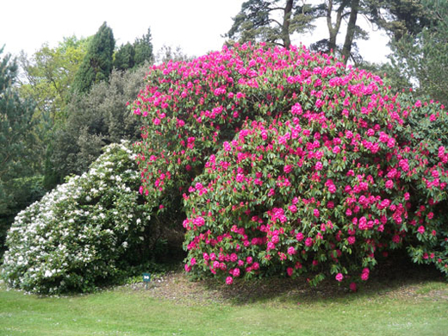

Slide 10
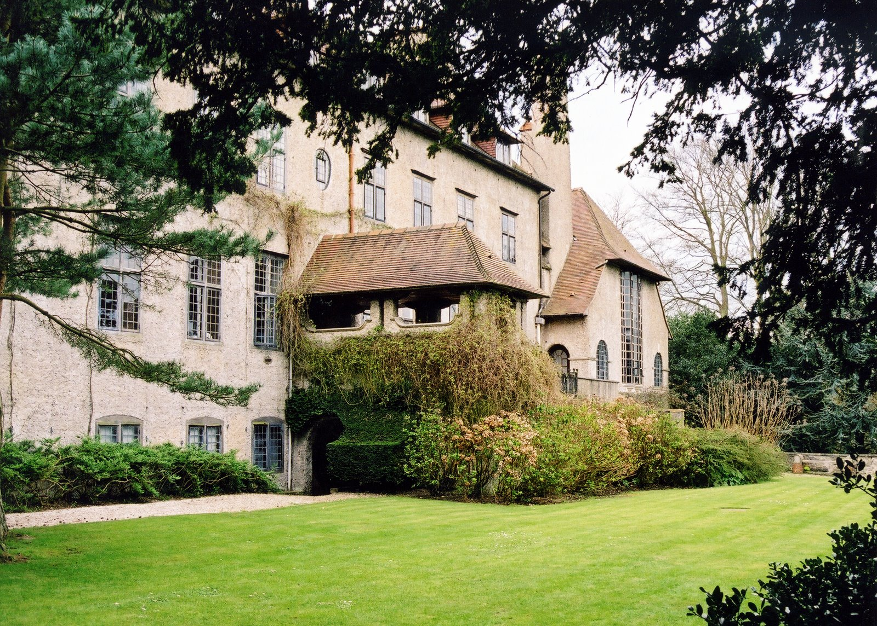
Notes:
Bois des Moutiers in Varengeville-sur-Mer

Slide 11
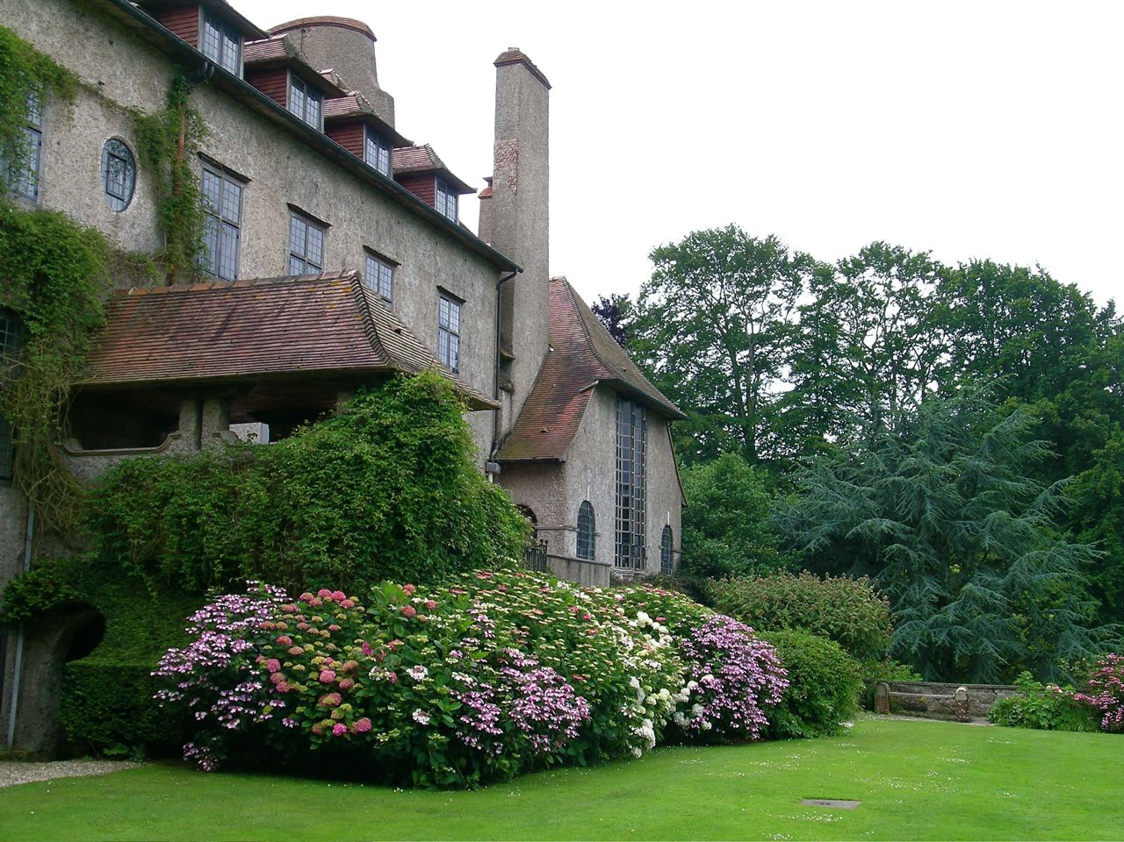
Notes:
Bois des Moutiers in Varengeville-sur-Mer

Slide 12
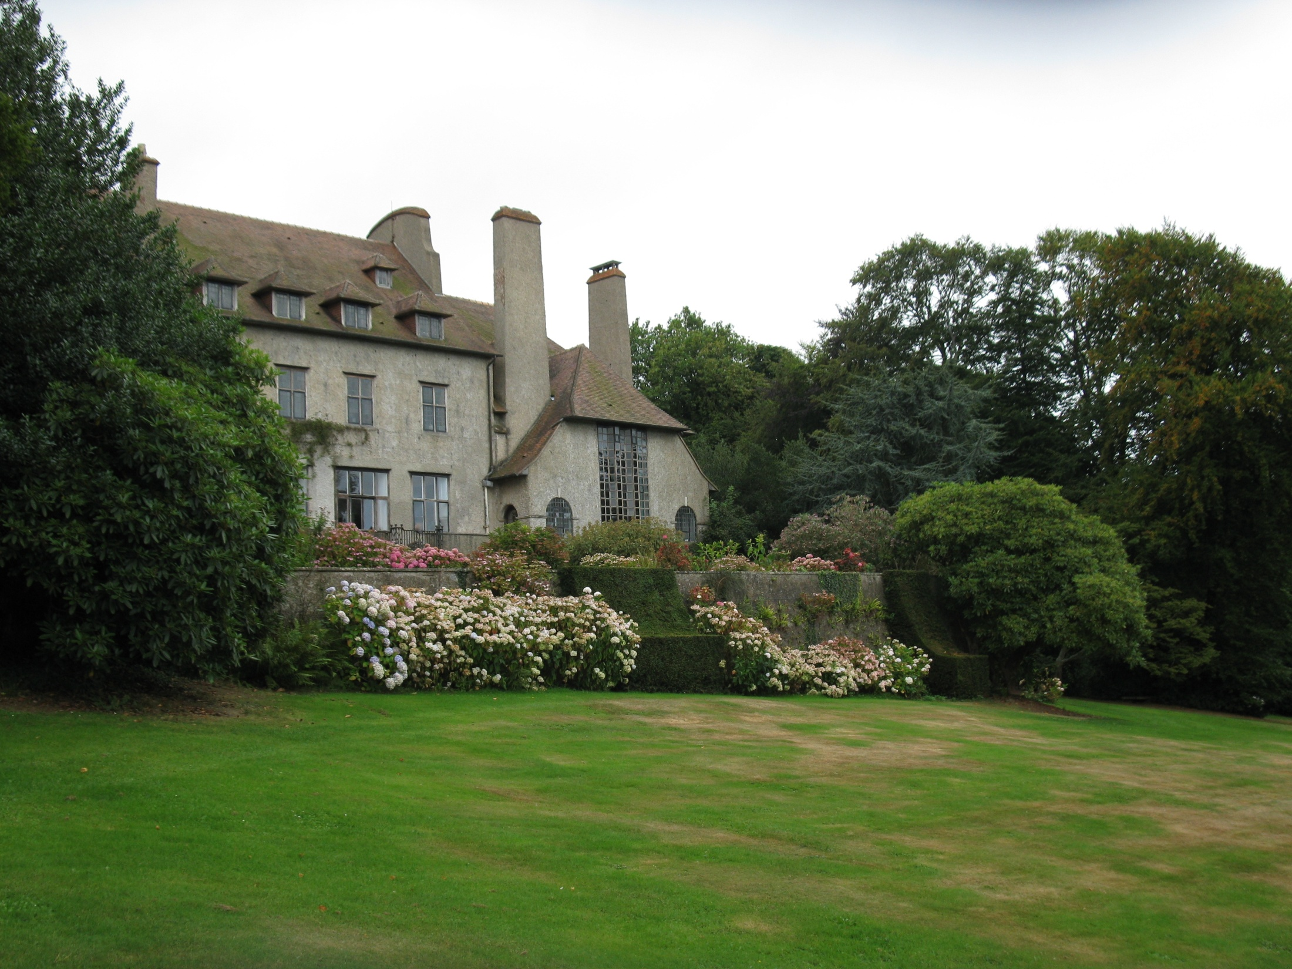
Notes:
Bois des Moutiers in Varengeville-sur-Mer

Slide 13
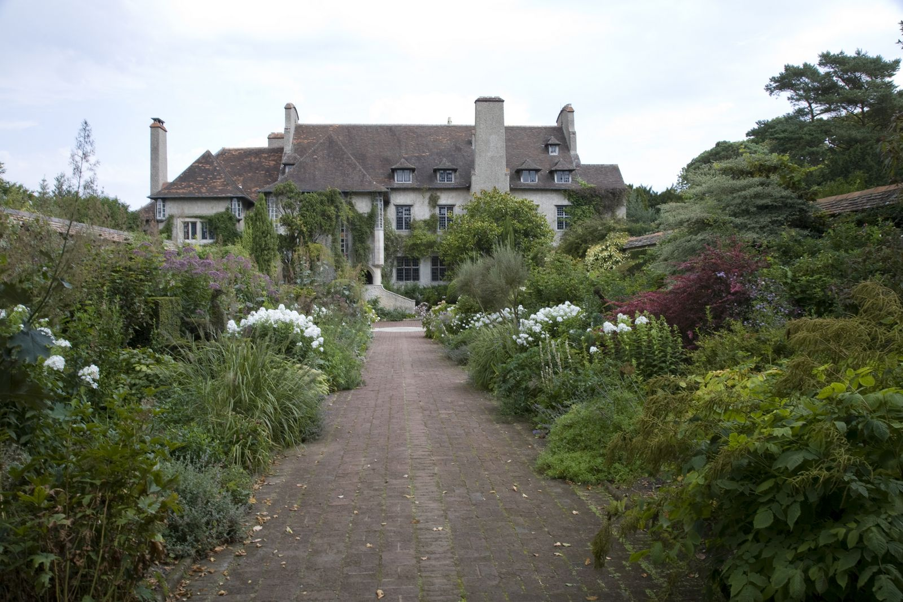
Notes:
Bois des Moutiers in Varengeville-sur-Mer

Slide 14
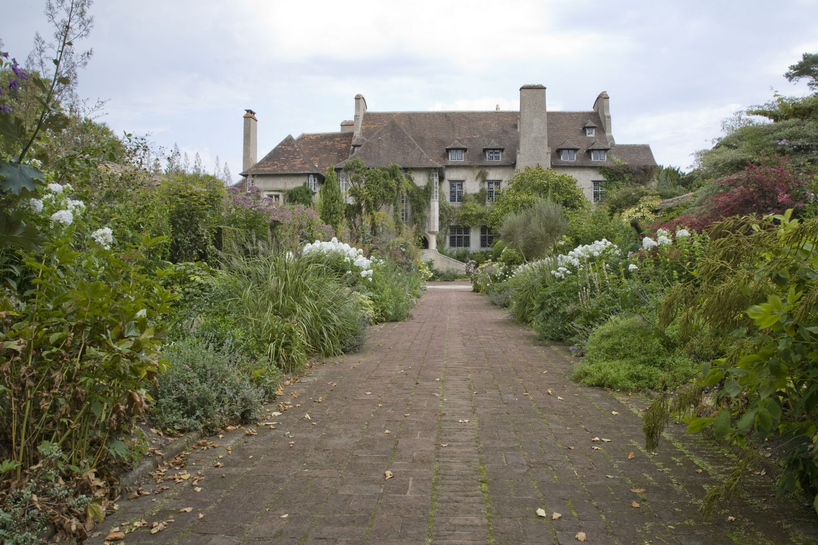
Notes:
Bois des Moutiers in Varengeville-sur-Mer

Slide 15
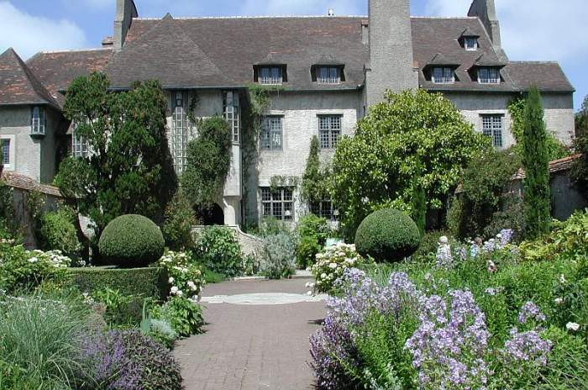
Notes:
Bois des Moutiers in Varengeville-sur-Mer

Slide 16
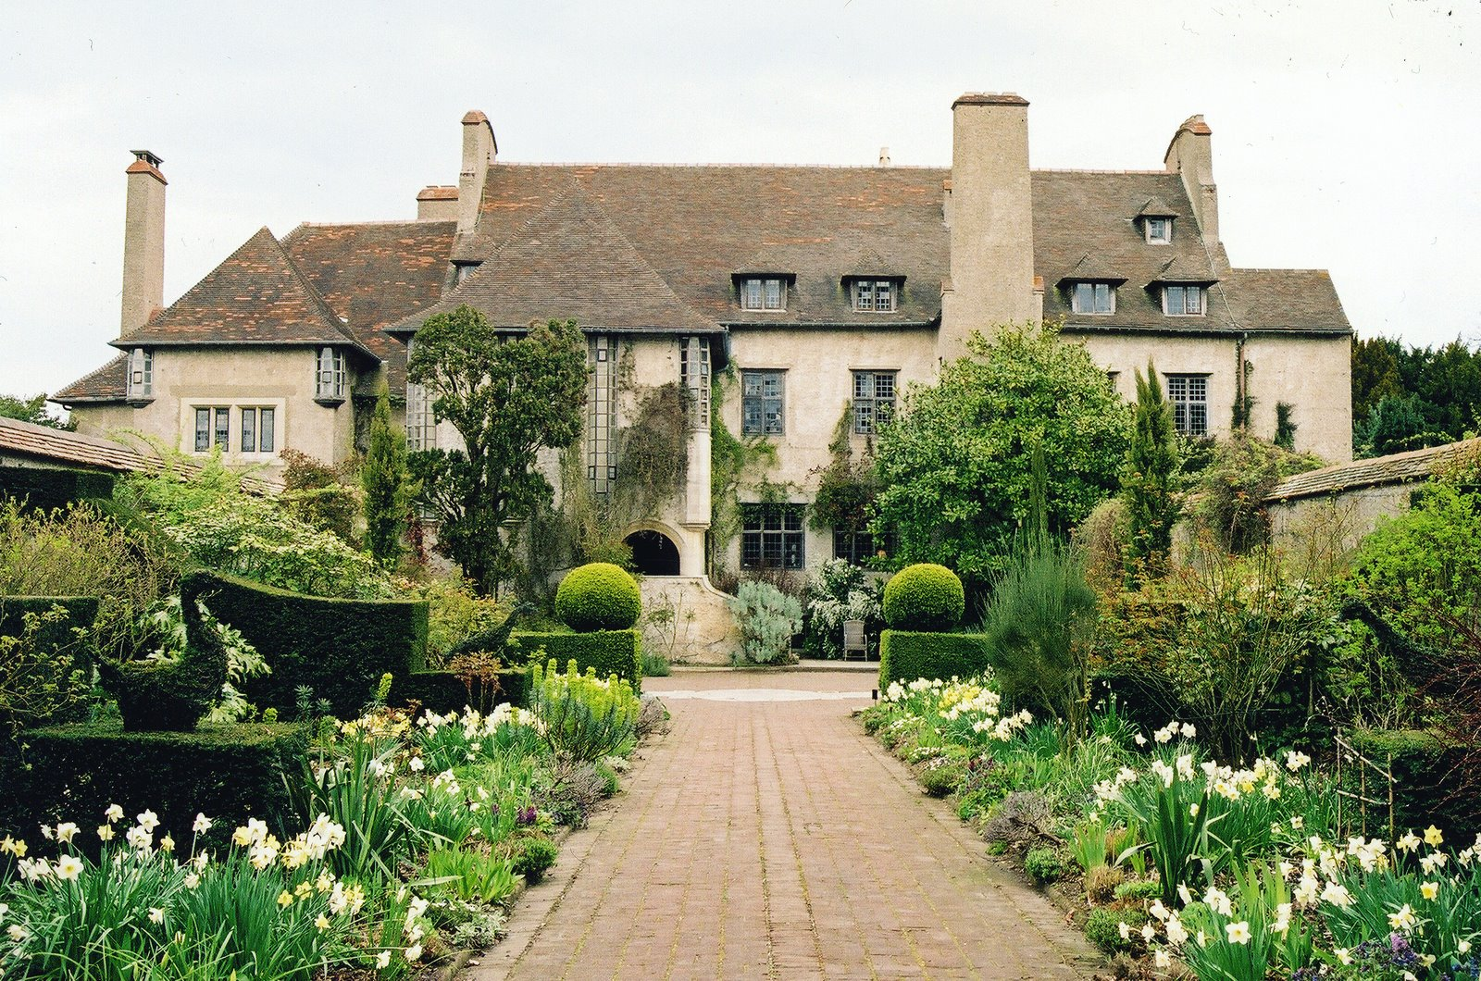
Notes:
Bois des Moutiers in Varengeville-sur-Mer

Slide 17
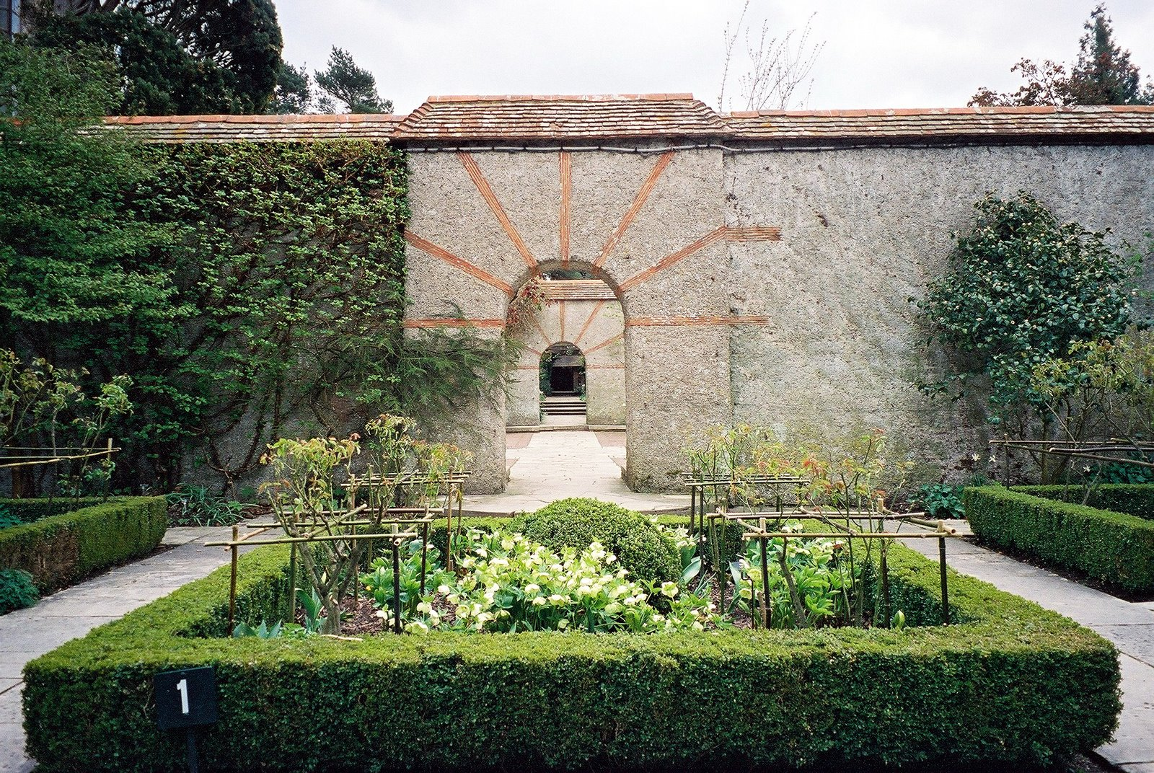
Notes:
Bois des Moutiers in Varengeville-sur-Mer

Slide 18
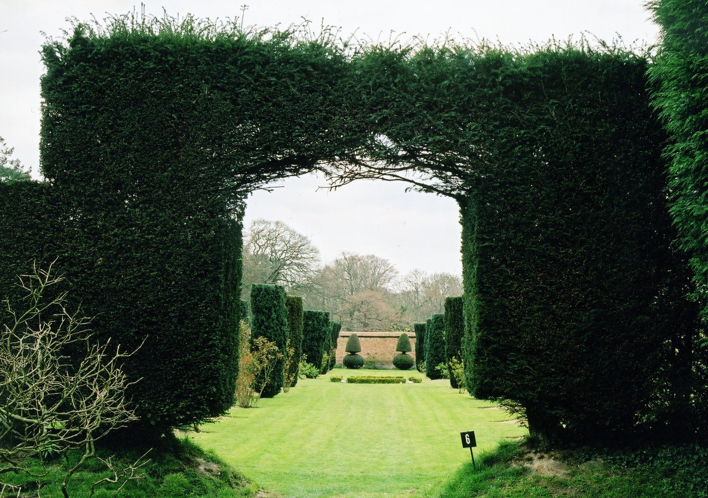
Notes:
Bois des Moutiers in Varengeville-sur-Mer

Slide 19
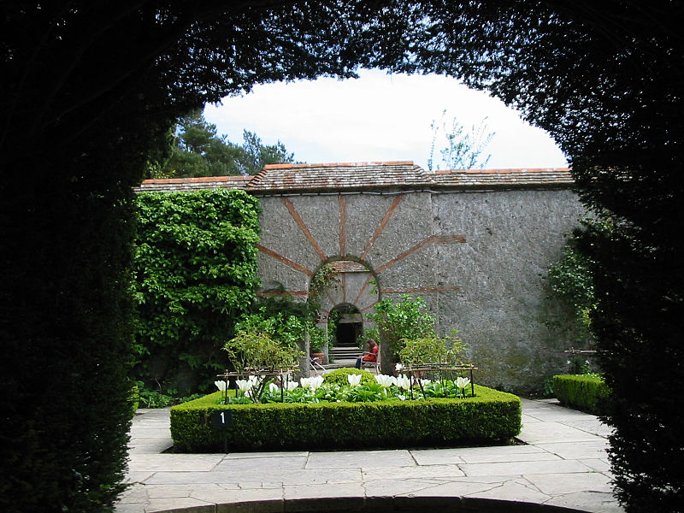

Slide 20
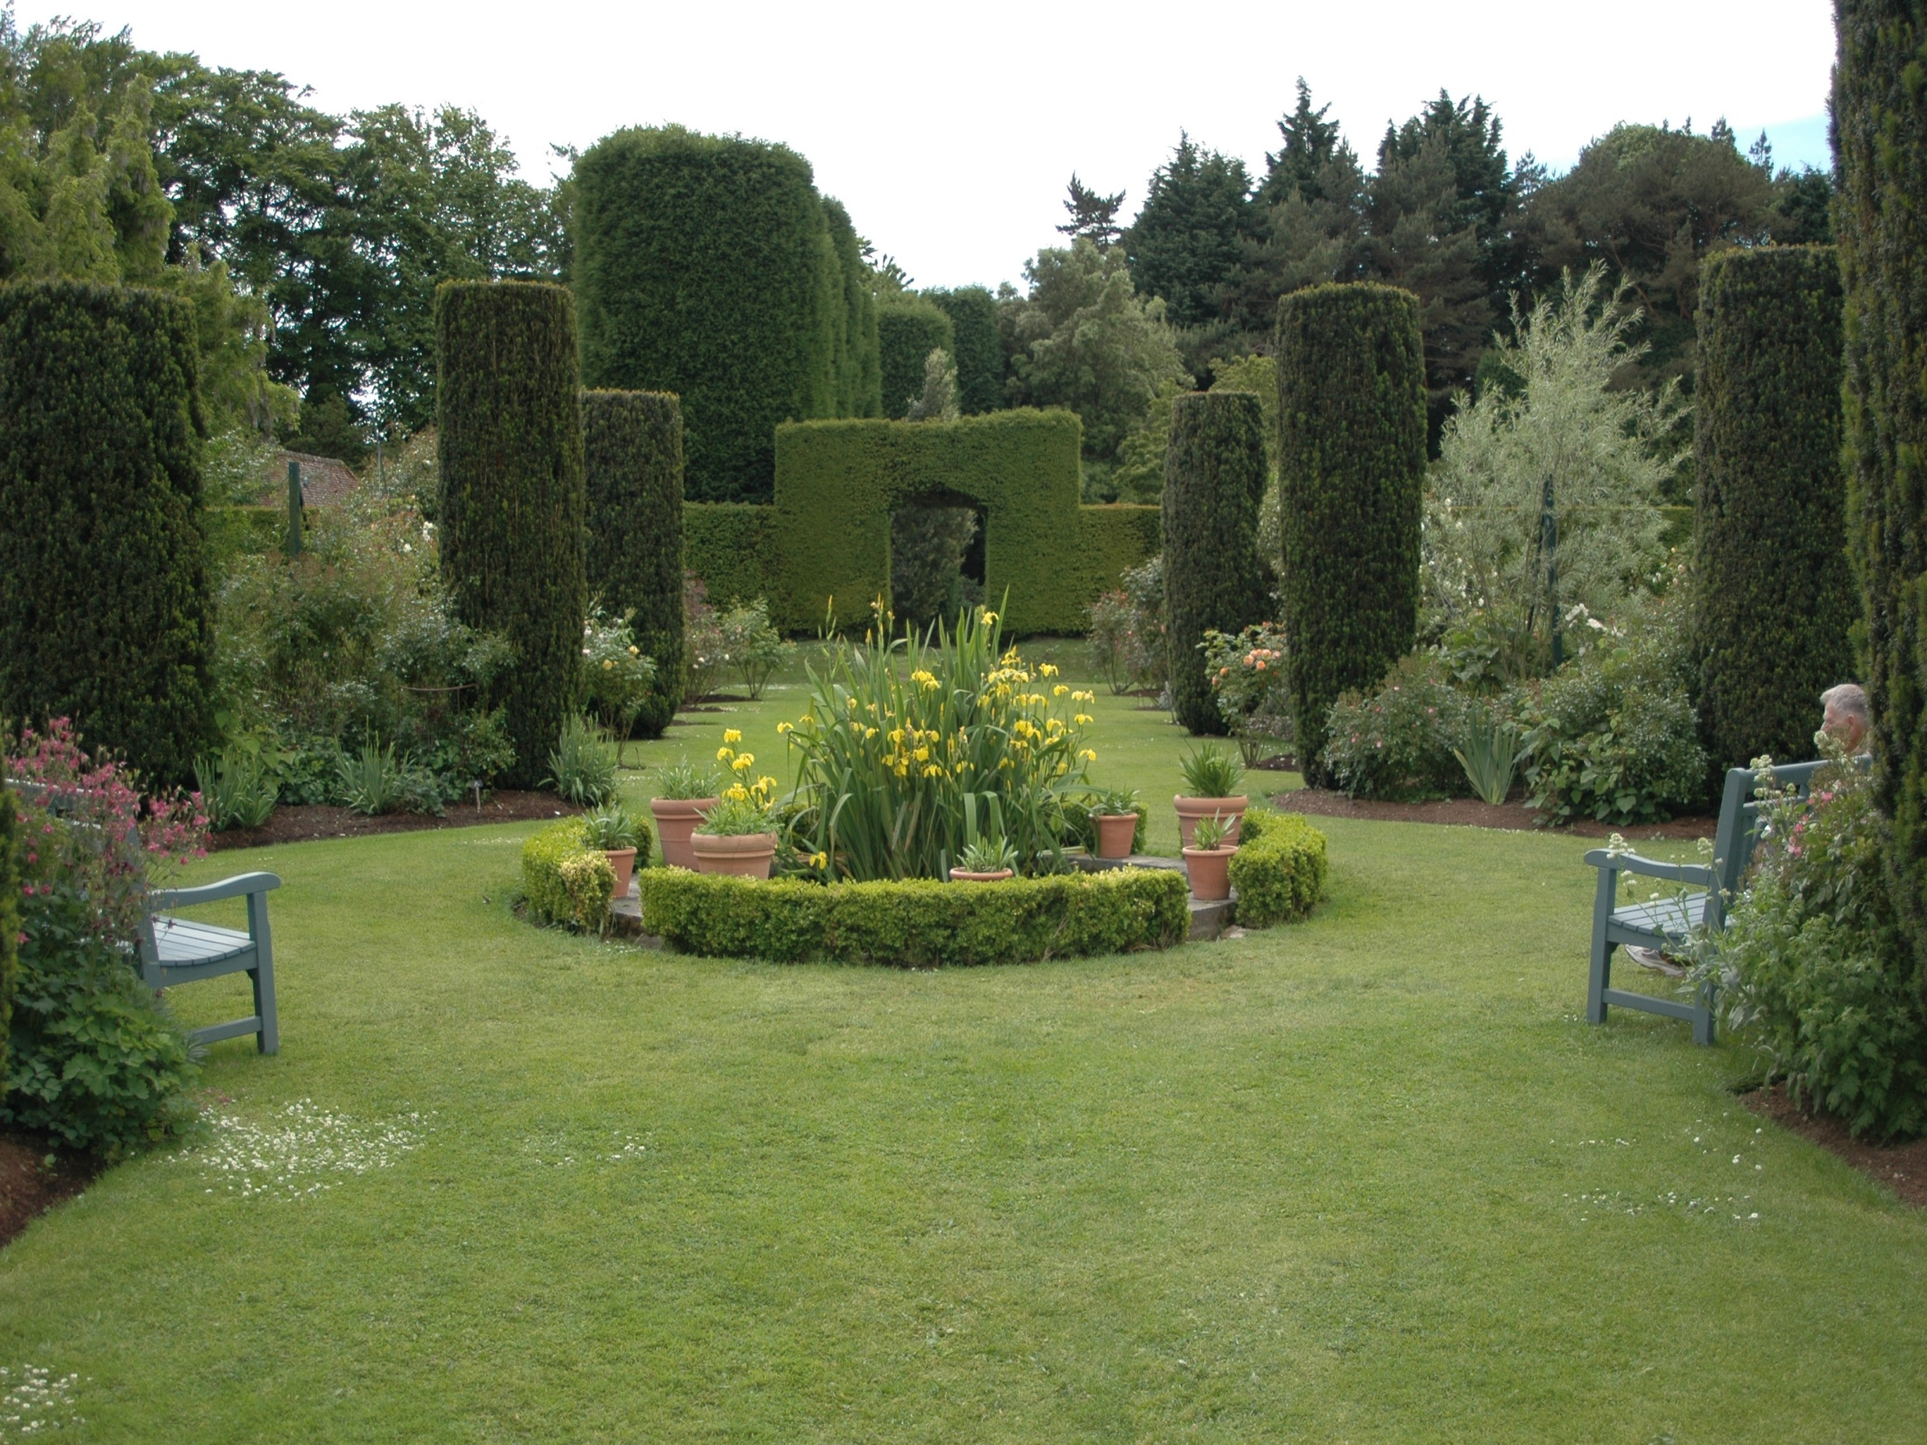
Notes:
Bois des Moutiers in Varengeville-sur-Mer

Slide 21
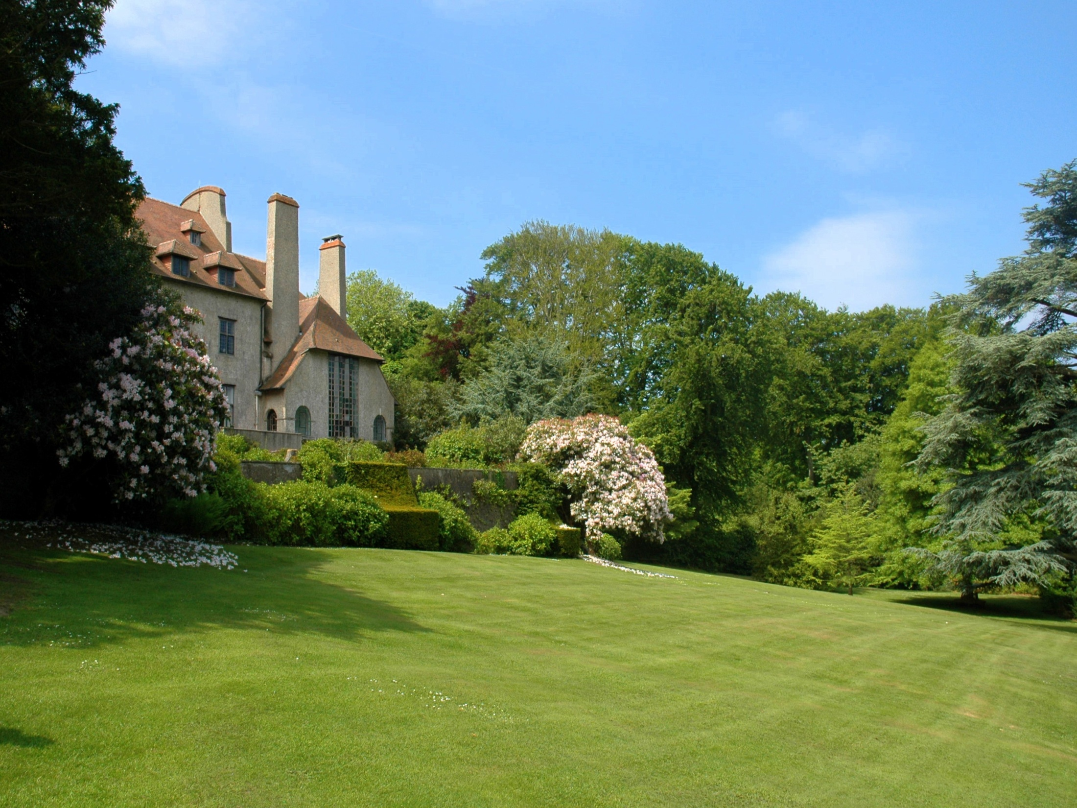
Notes:
Bois des Moutiers in Varengeville-sur-Mer

Slide 22
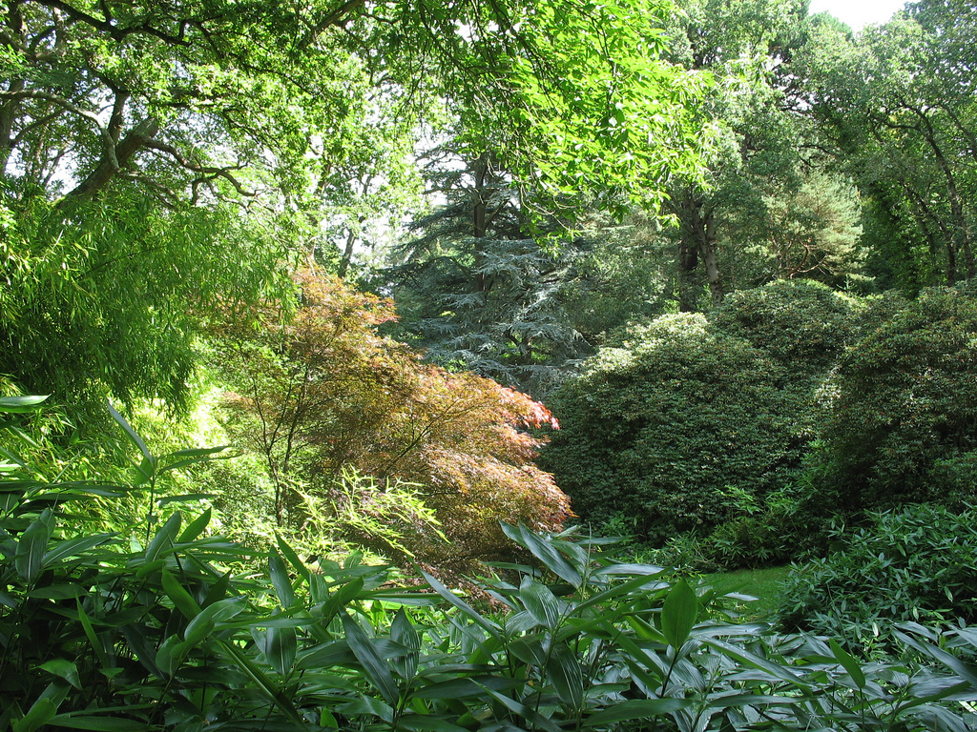
Notes:
Bois des Moutiers in Varengeville-sur-Mer

Slide 23
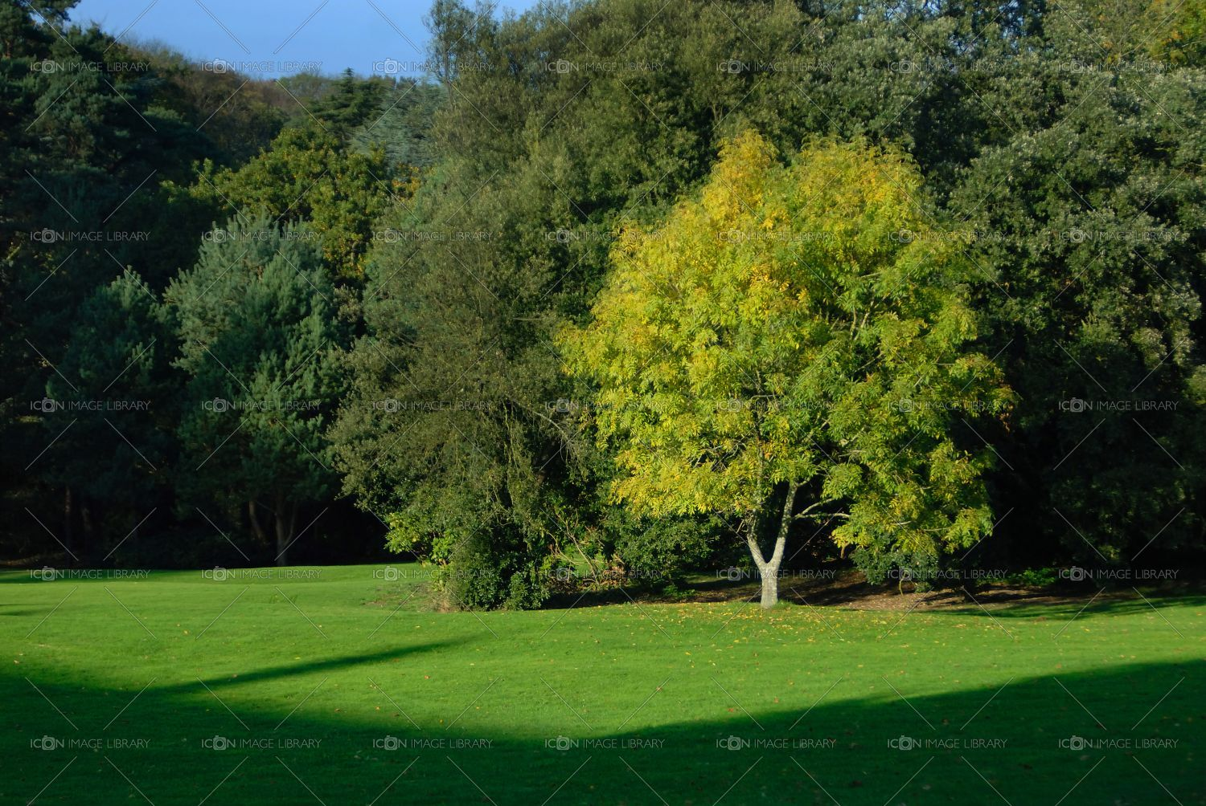
Notes:
Bois des Moutiers in Varengeville-sur-Mer

Slide 24
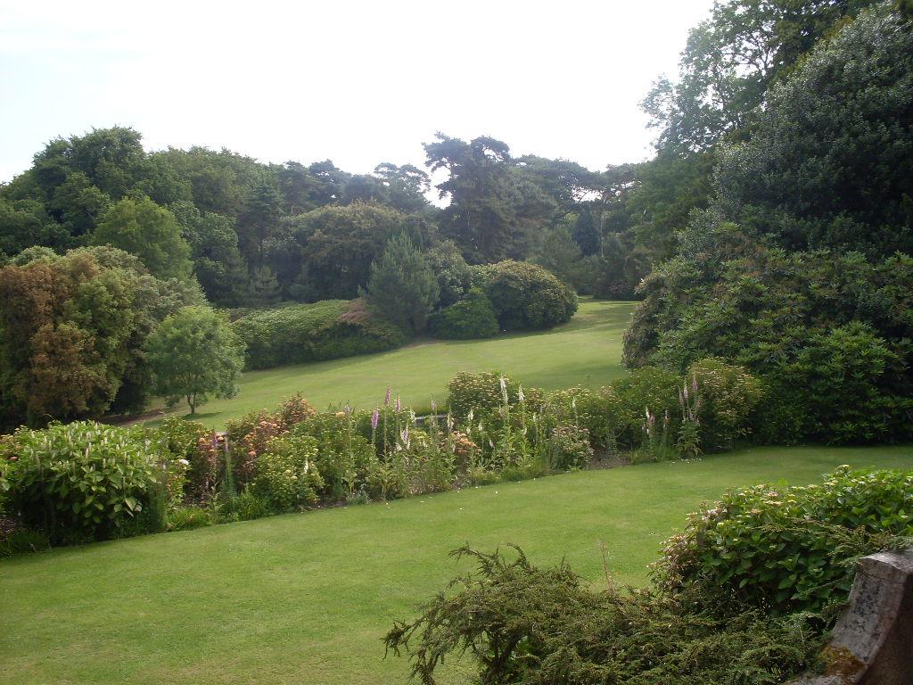
Notes:
Bois des Moutiers in Varengeville-sur-Mer

Slide 25
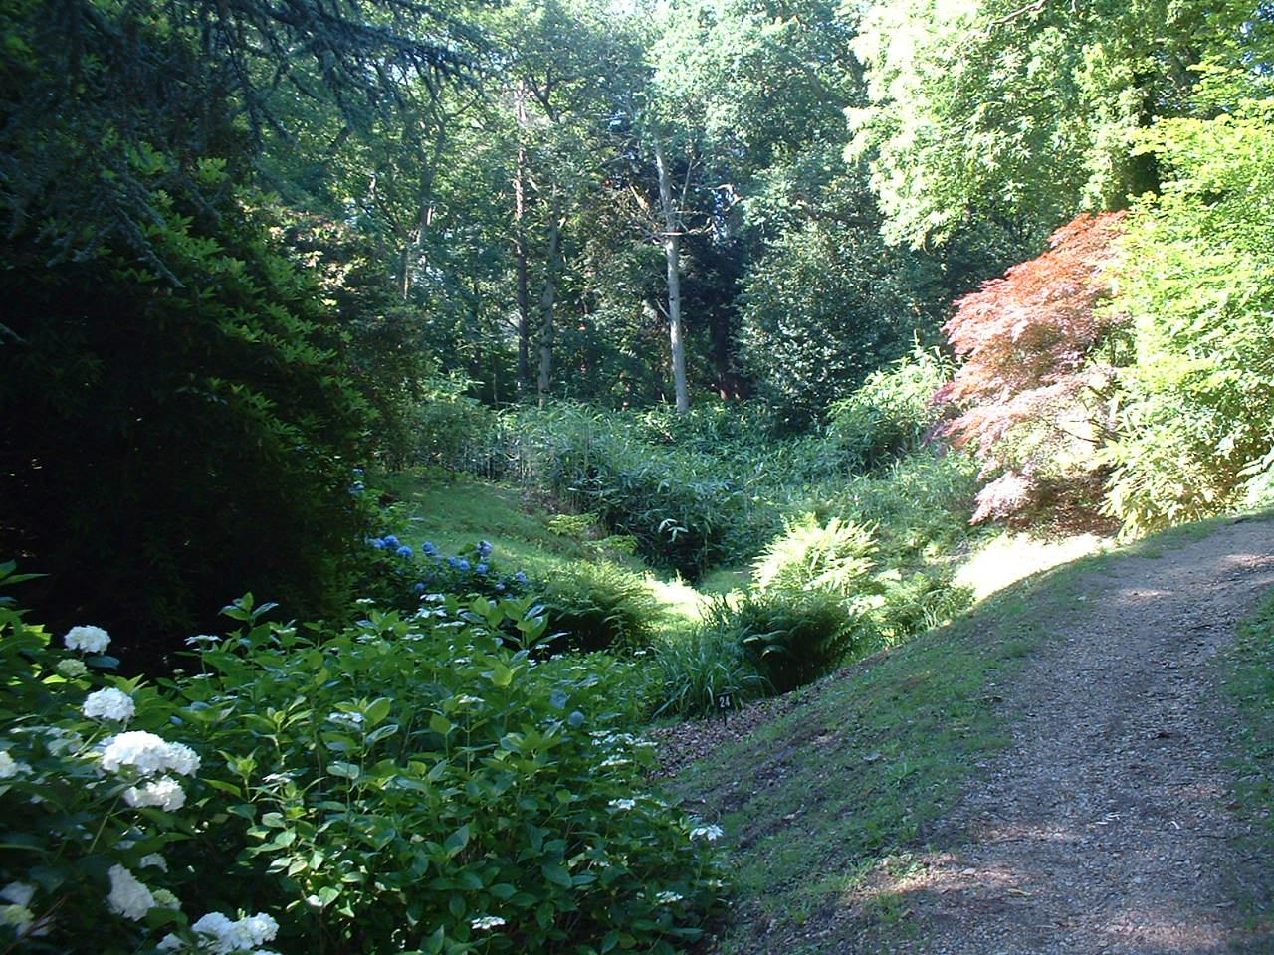
Notes:
Bois des Moutiers in Varengeville-sur-Mer

Slide 26
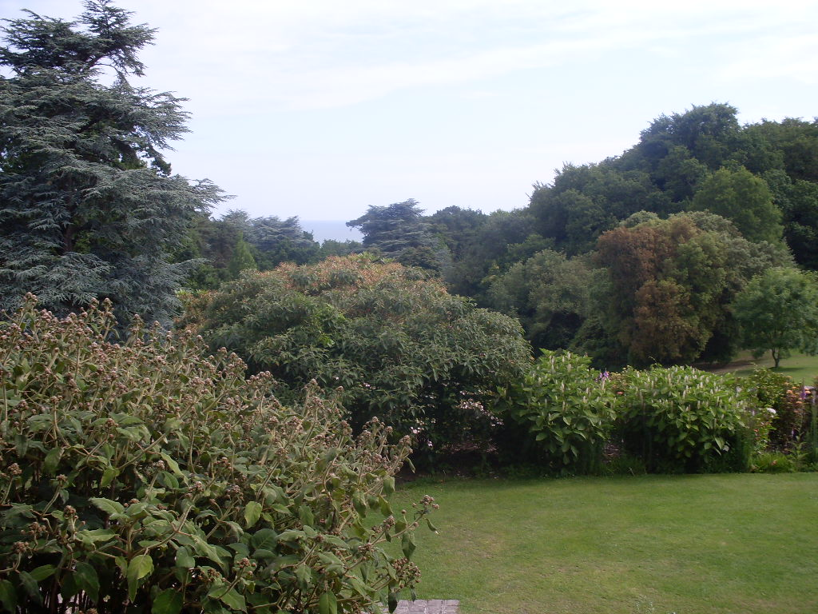
Notes:
Bois des Moutiers in Varengeville-sur-Mer

Slide 27
Bourget du Lac. Jardin du Prieure
Estos jardines fueron originalmente una huerta y un huerto necesario para cumplir con el requisito del Priorato.
La duquesa de Choiseul en el siglo XX convertido en un parque de diversiones, al estilo francés, con tejos recortados, y algunas especies raras.
Fue restaurado en la década de 1990
Dos esculturas de Jacques Coquillay abren los ojos a lo largo del punto de vista, "vagancia", estatua de bronce y de "Corinne" en la sala del amor.
La Etiqueta de Jardín Notable ha sido asignada, teniendo en cuenta sus antecedentes históricos y botánicos probados, en septiembre de 2006.

Slide 28
Jardines Priorato son un lugar de descanso y paseo exquisito. Al entrar, el visitante encuentra un pequeño patio, rodeado por el este con arcadas y al norte por los edificios del Priorato.
Fecha de creación: 1990
Los jardines del Priorato consiste en dos conjuntos:
- En primer lugar, un jardín francés a lo largo de una perspectiva axial consiste en camas de rosas llenas de boj y macizos de flores de nomeolvides.
Tejos cortados en forma de piezas de ajedrez son también parte del jardín a la francesa..

Slide 29
En perspectiva, se pueden ver dos estatuas de Jacques Coquillay, escultor parisino.
La primera bronce que se llama "vagancia", la segunda "Corinne" es en la parte inferior de la perspectiva, en "la cámara del amor".
'La cámara del amor ", comienza el jardín inglés.
Aquí es donde encontramos las principales especies como notable, Cryptomeria japonica,Ginkgo biloba, Magnolia, ...
Una seto de thuyas separa los jardines de una zona con juegos para niños.
Originalmente, los jardines eran un huerto de los monjes que viven en el convento.

Slide 30
Ellos cultivaban verduras y flores, sino también las plantas medicinales.
Los jardines estuvieron abandonados desde la Segunda Guerra Mundial, fueron restaurados en los años 90, con el apoyo de la FED para su iluminación.

Slide 31
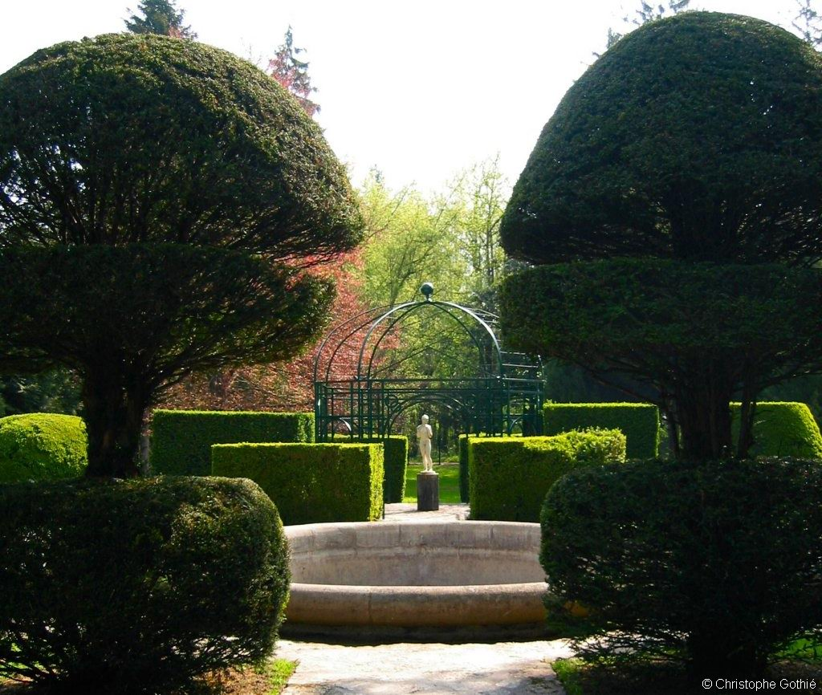
Notes:
Bourget du Lac.-Jardin du Prieure

Slide 32
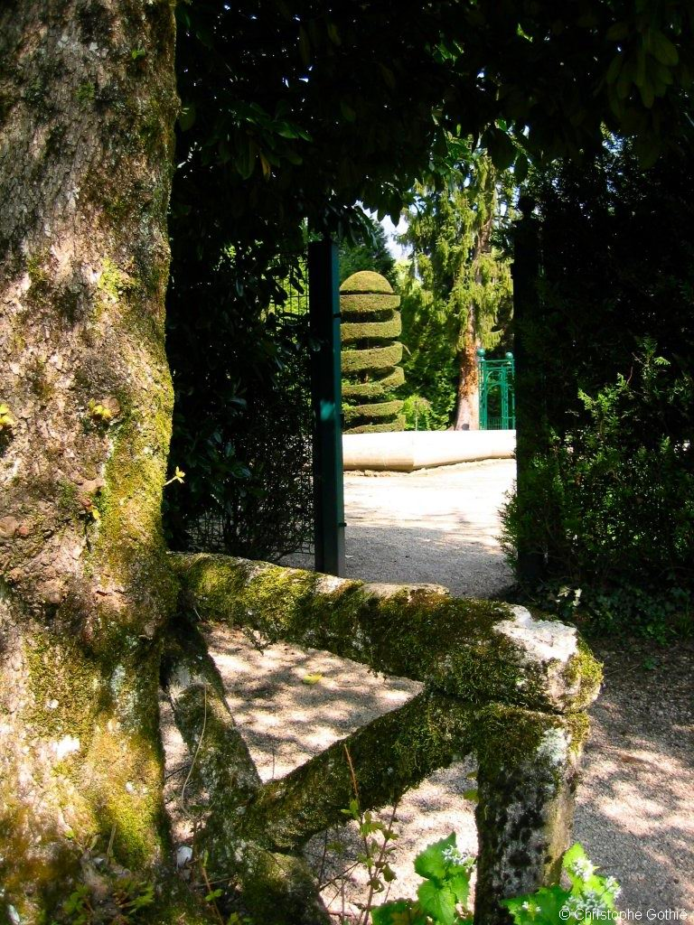
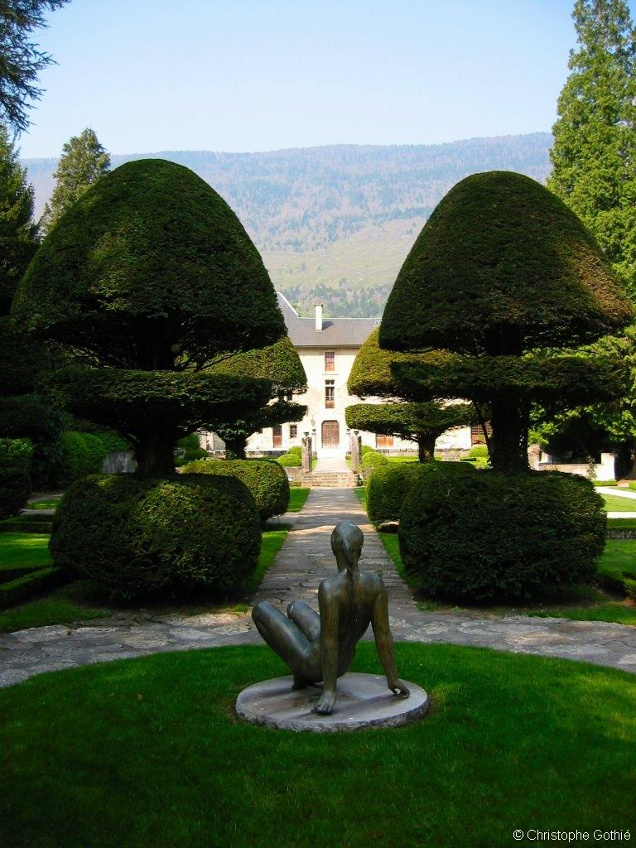
Bourget du Lac.-Jardin du Prieure
Notes:
Bourget du Lac.-Jardin du Prieure

Slide 33
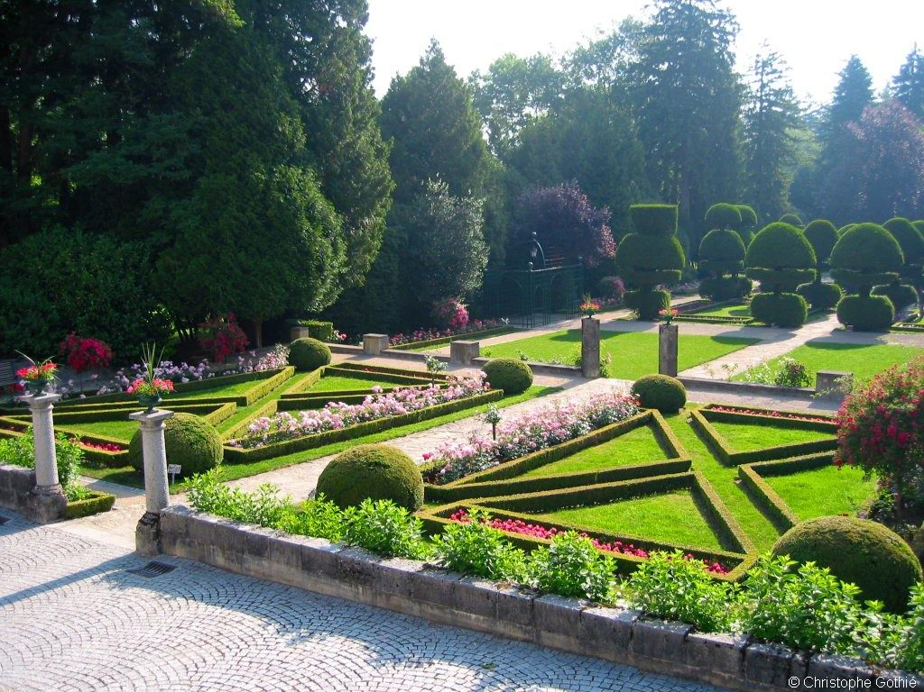
Notes:
Bourget du Lac.-Jardin du Prieure

Slide 34
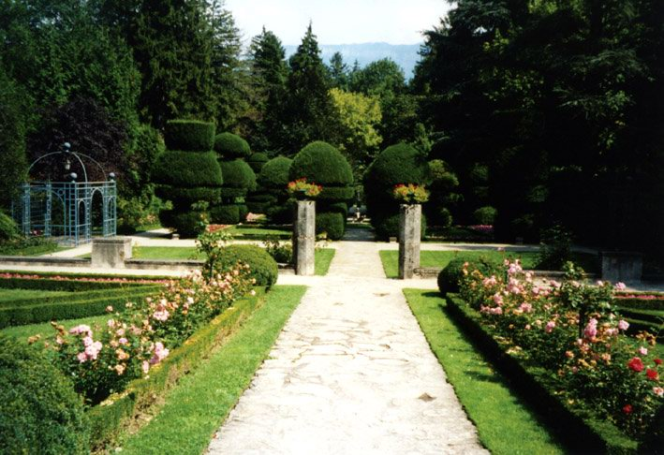
Notes:
Bourget du Lac.-Jardin du Prieure

Slide 35
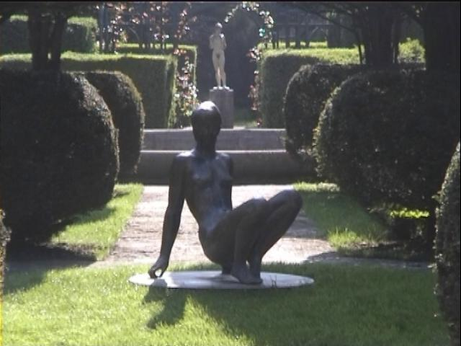
Notes:
Bourget du Lac.-Jardin du Prieure

Slide 36
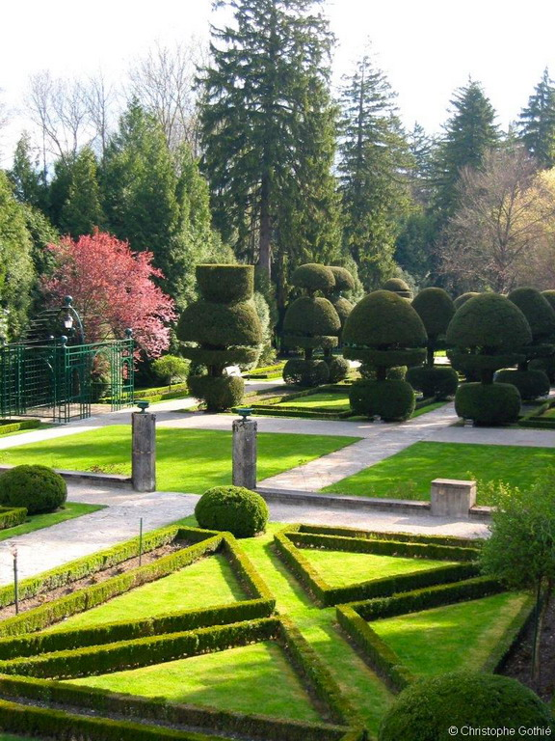
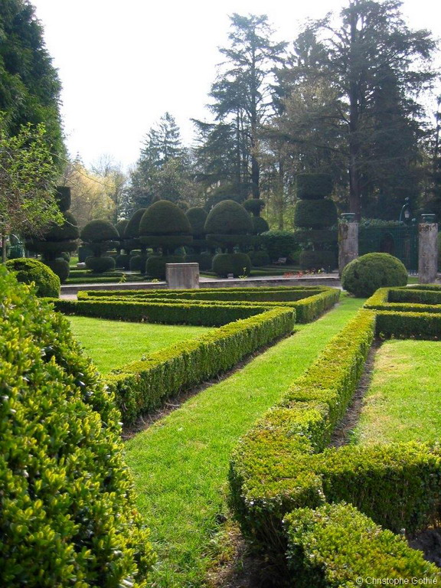
Notes:
Bourget du Lac.-Jardin du Prieure

Slide 37
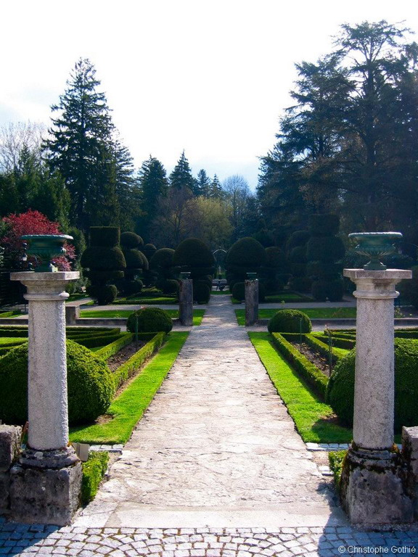
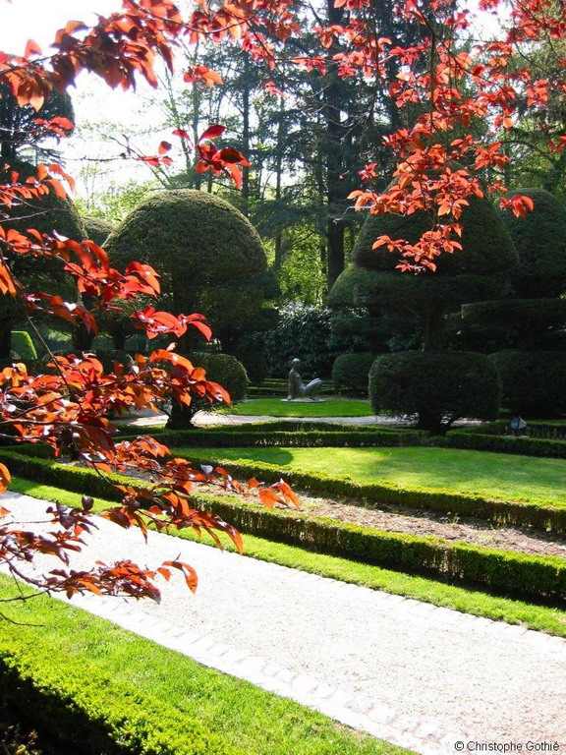
Notes:
Bourget du Lac

Slide 38
Château d'Ambleville
El castillo de Ambleville es un castillo renacentista situado en el Vexin francés.
La zona clasificada como monumento histórico , es parte del Parque Natural Regional de Vexin francés
Ha sido galardonado con el jardín excepcional, otorgado por el Ministerio de Cultura.
Construido para Louis de Mornay por el arquitecto Jean Grappin, fue construido sobre los cimientos de una fortaleza feudal, publicadas en las orillas del Aubette los confines de la Ile-de-France y Normandía , a continuación inglés.

Slide 39
En 1893 , el acaudalado marchante de arte Charles Sedelmeyer compró el castillo y restaurado a un alto costo al hacer un teatro, chimeneas y balcones venecianos y estatuas adornan el jardín de Italia, ahora se conservan en Villarceaux.
Jardines de los siglos XVII y XVIII, se reelaborado en 1928 por el nuevo propietario, la marquesa de Villefranche, e inspirado por los de la restauración de la Villa Gamberaia de Florencia .
Ofrecen un ejemplo particularmente logrado de jardín a la italiana

Slide 40
Madame de Maintenon se quedó en el castillo en compañía de "Los niños de Francia".
Un retrato de Luis XVIII, con su abrigo de coronación, está presente en los muros del castillo.
Sus nuevos propietarios han iniciado desde 2003 una gran campaña para la reconstrucción de los jardines originales.

Slide 41
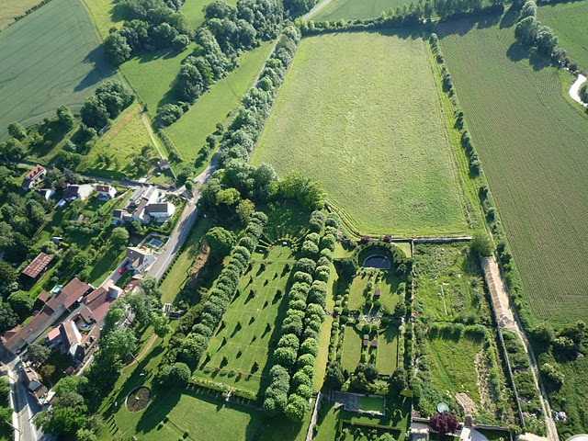
Notes:
Chateau d´Ambleville.

Slide 42
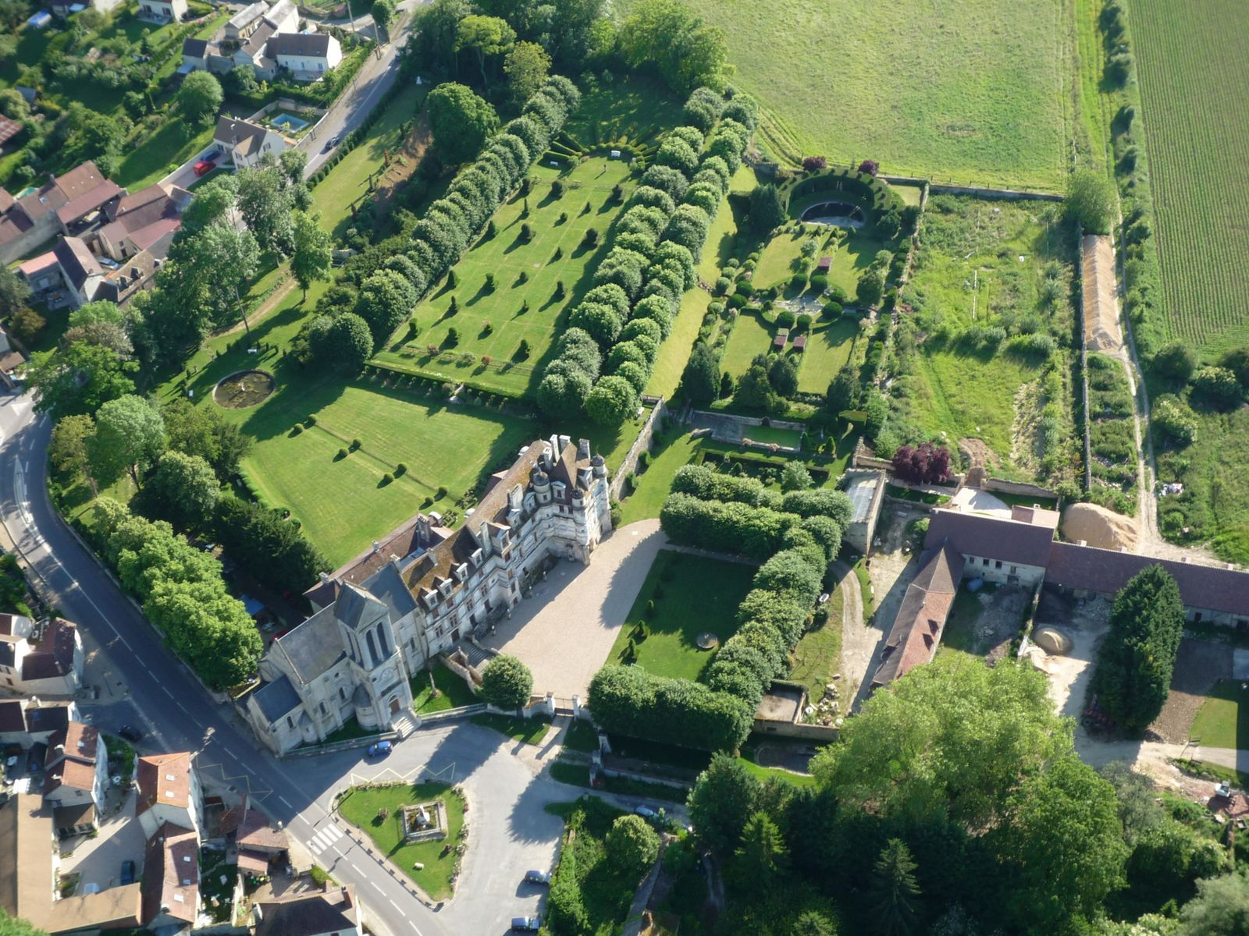
Notes:
Chateau d´Ambleville.

Slide 43
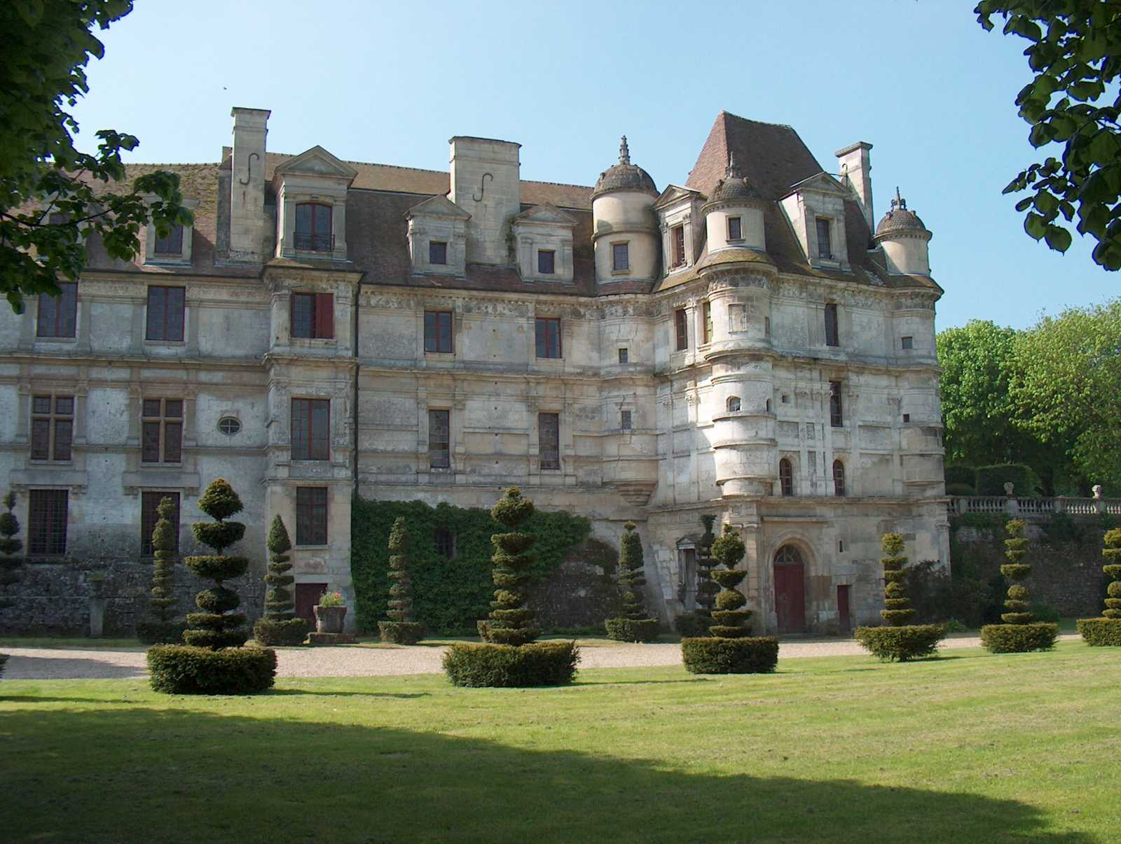
Notes:
Chateau d´Ambleville

Slide 44
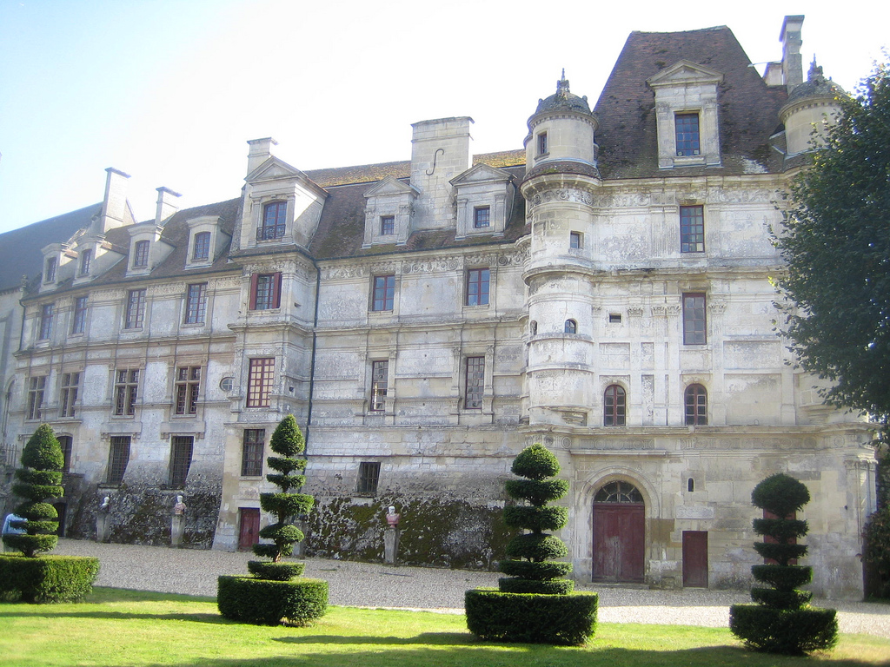
Notes:
Château d'Ambleville

Slide 45
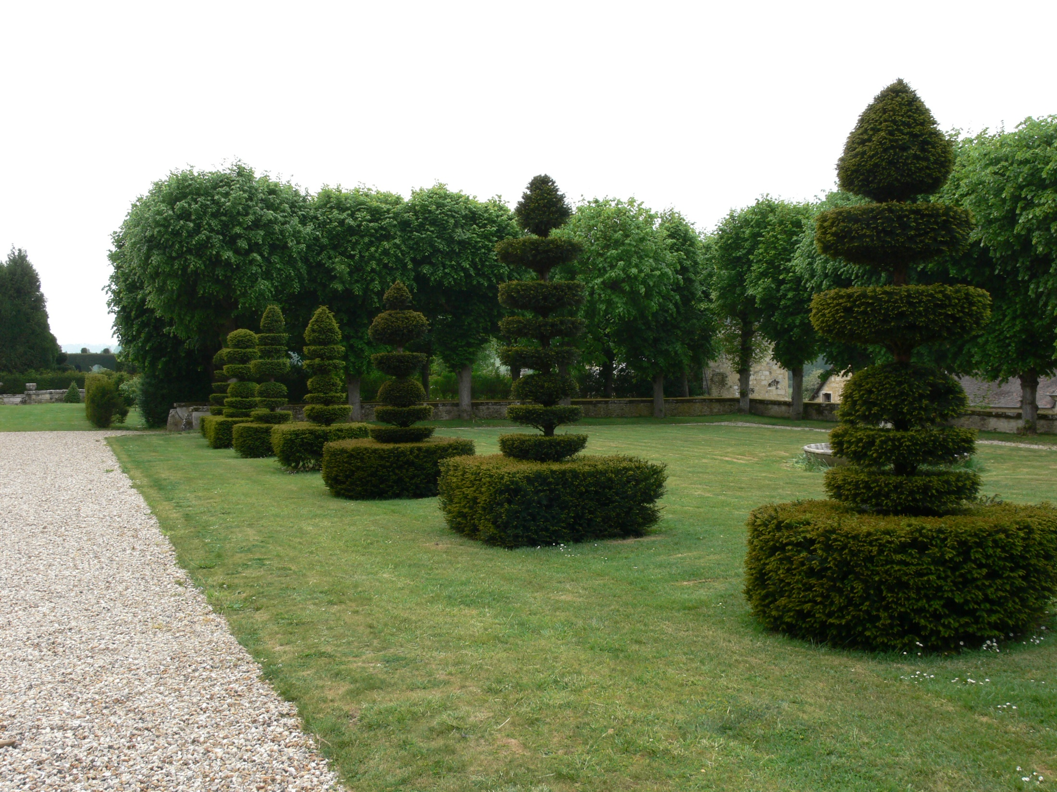
Notes:
Chateau d´Ambleville

Slide 46
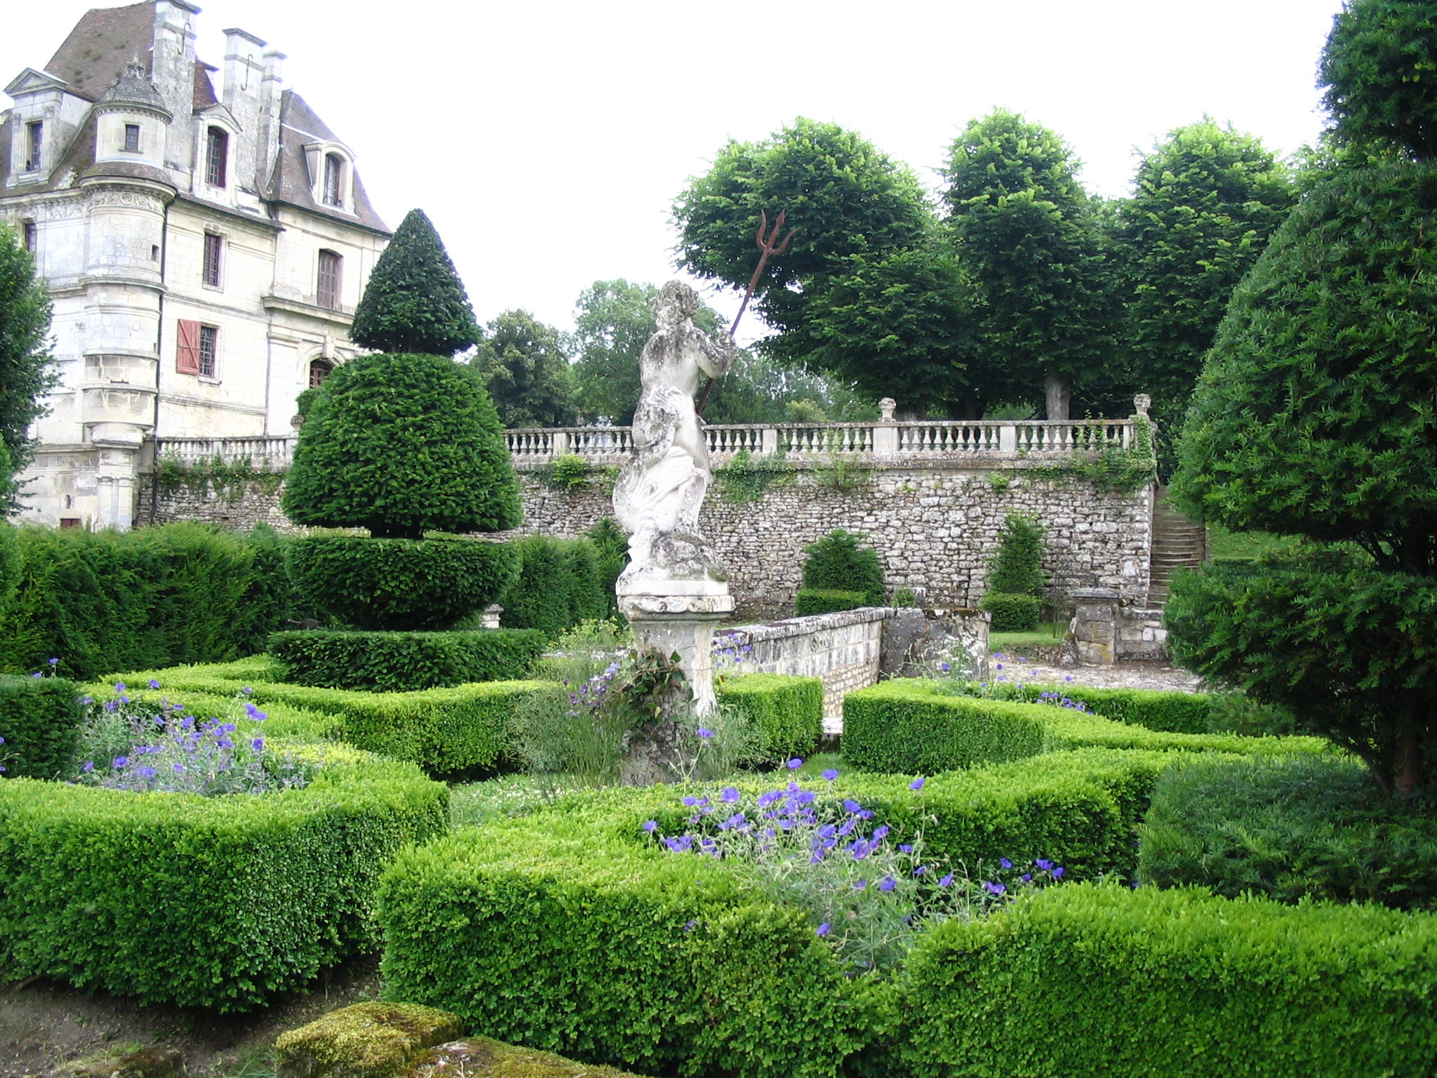
Notes:
Château d'Ambleville

Slide 47
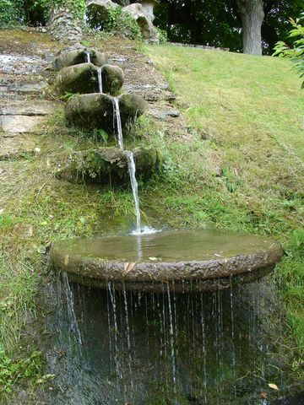
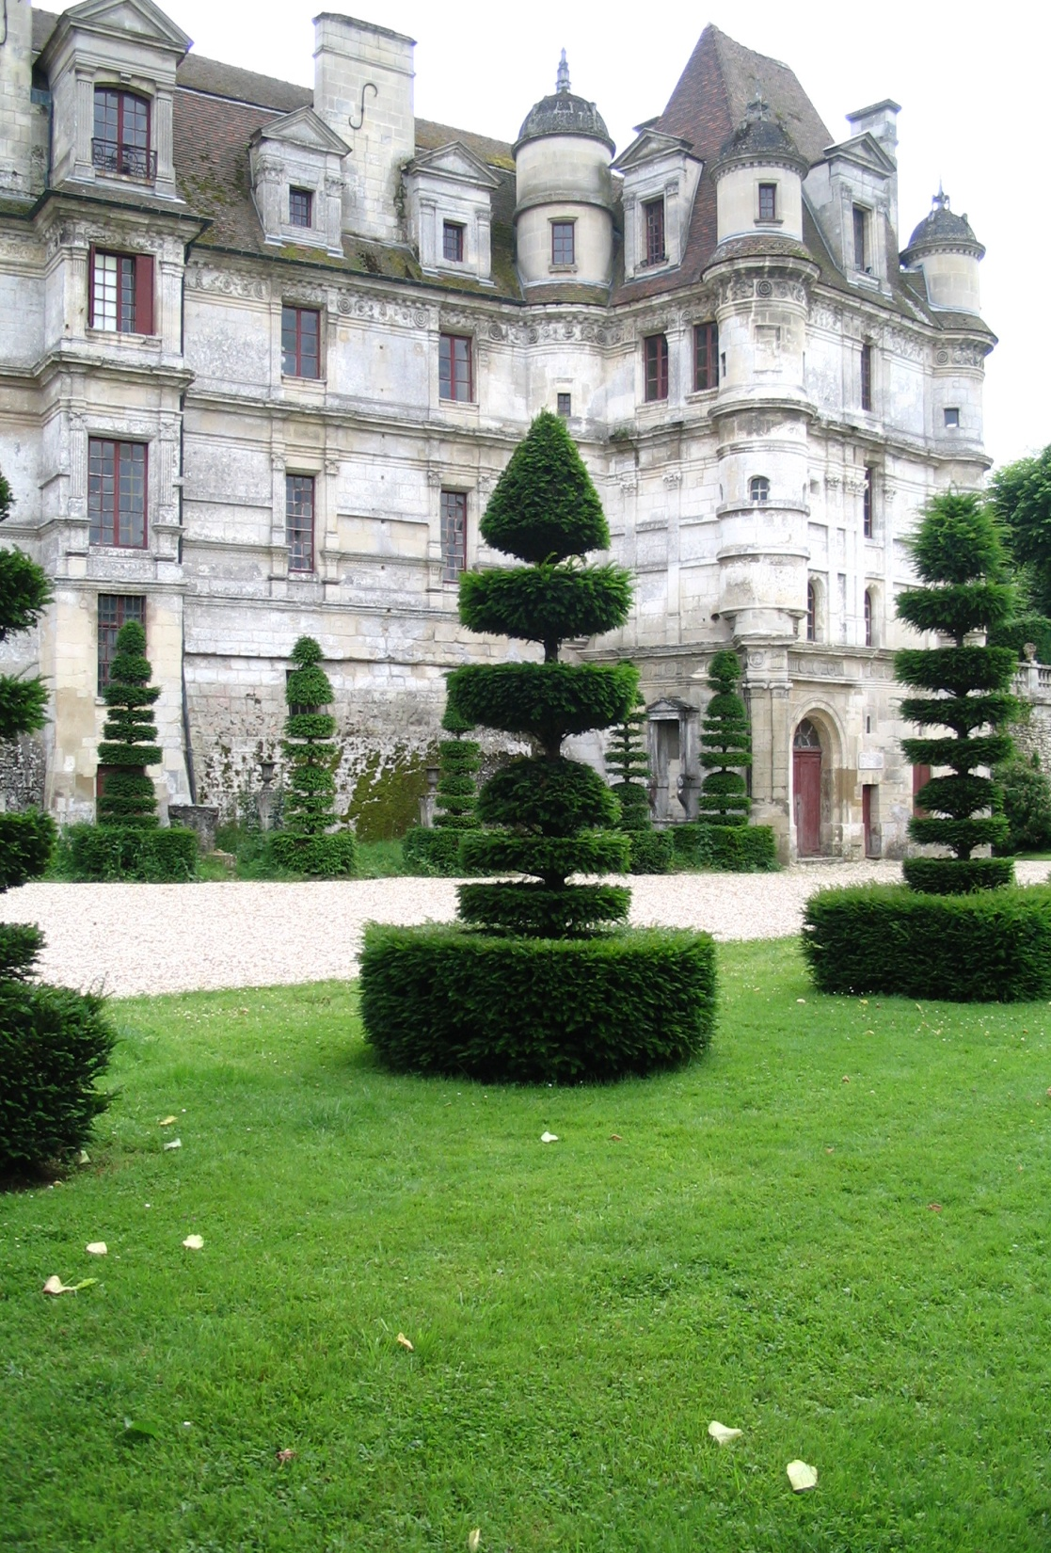
Notes:
Château d'Ambleville

Slide 48
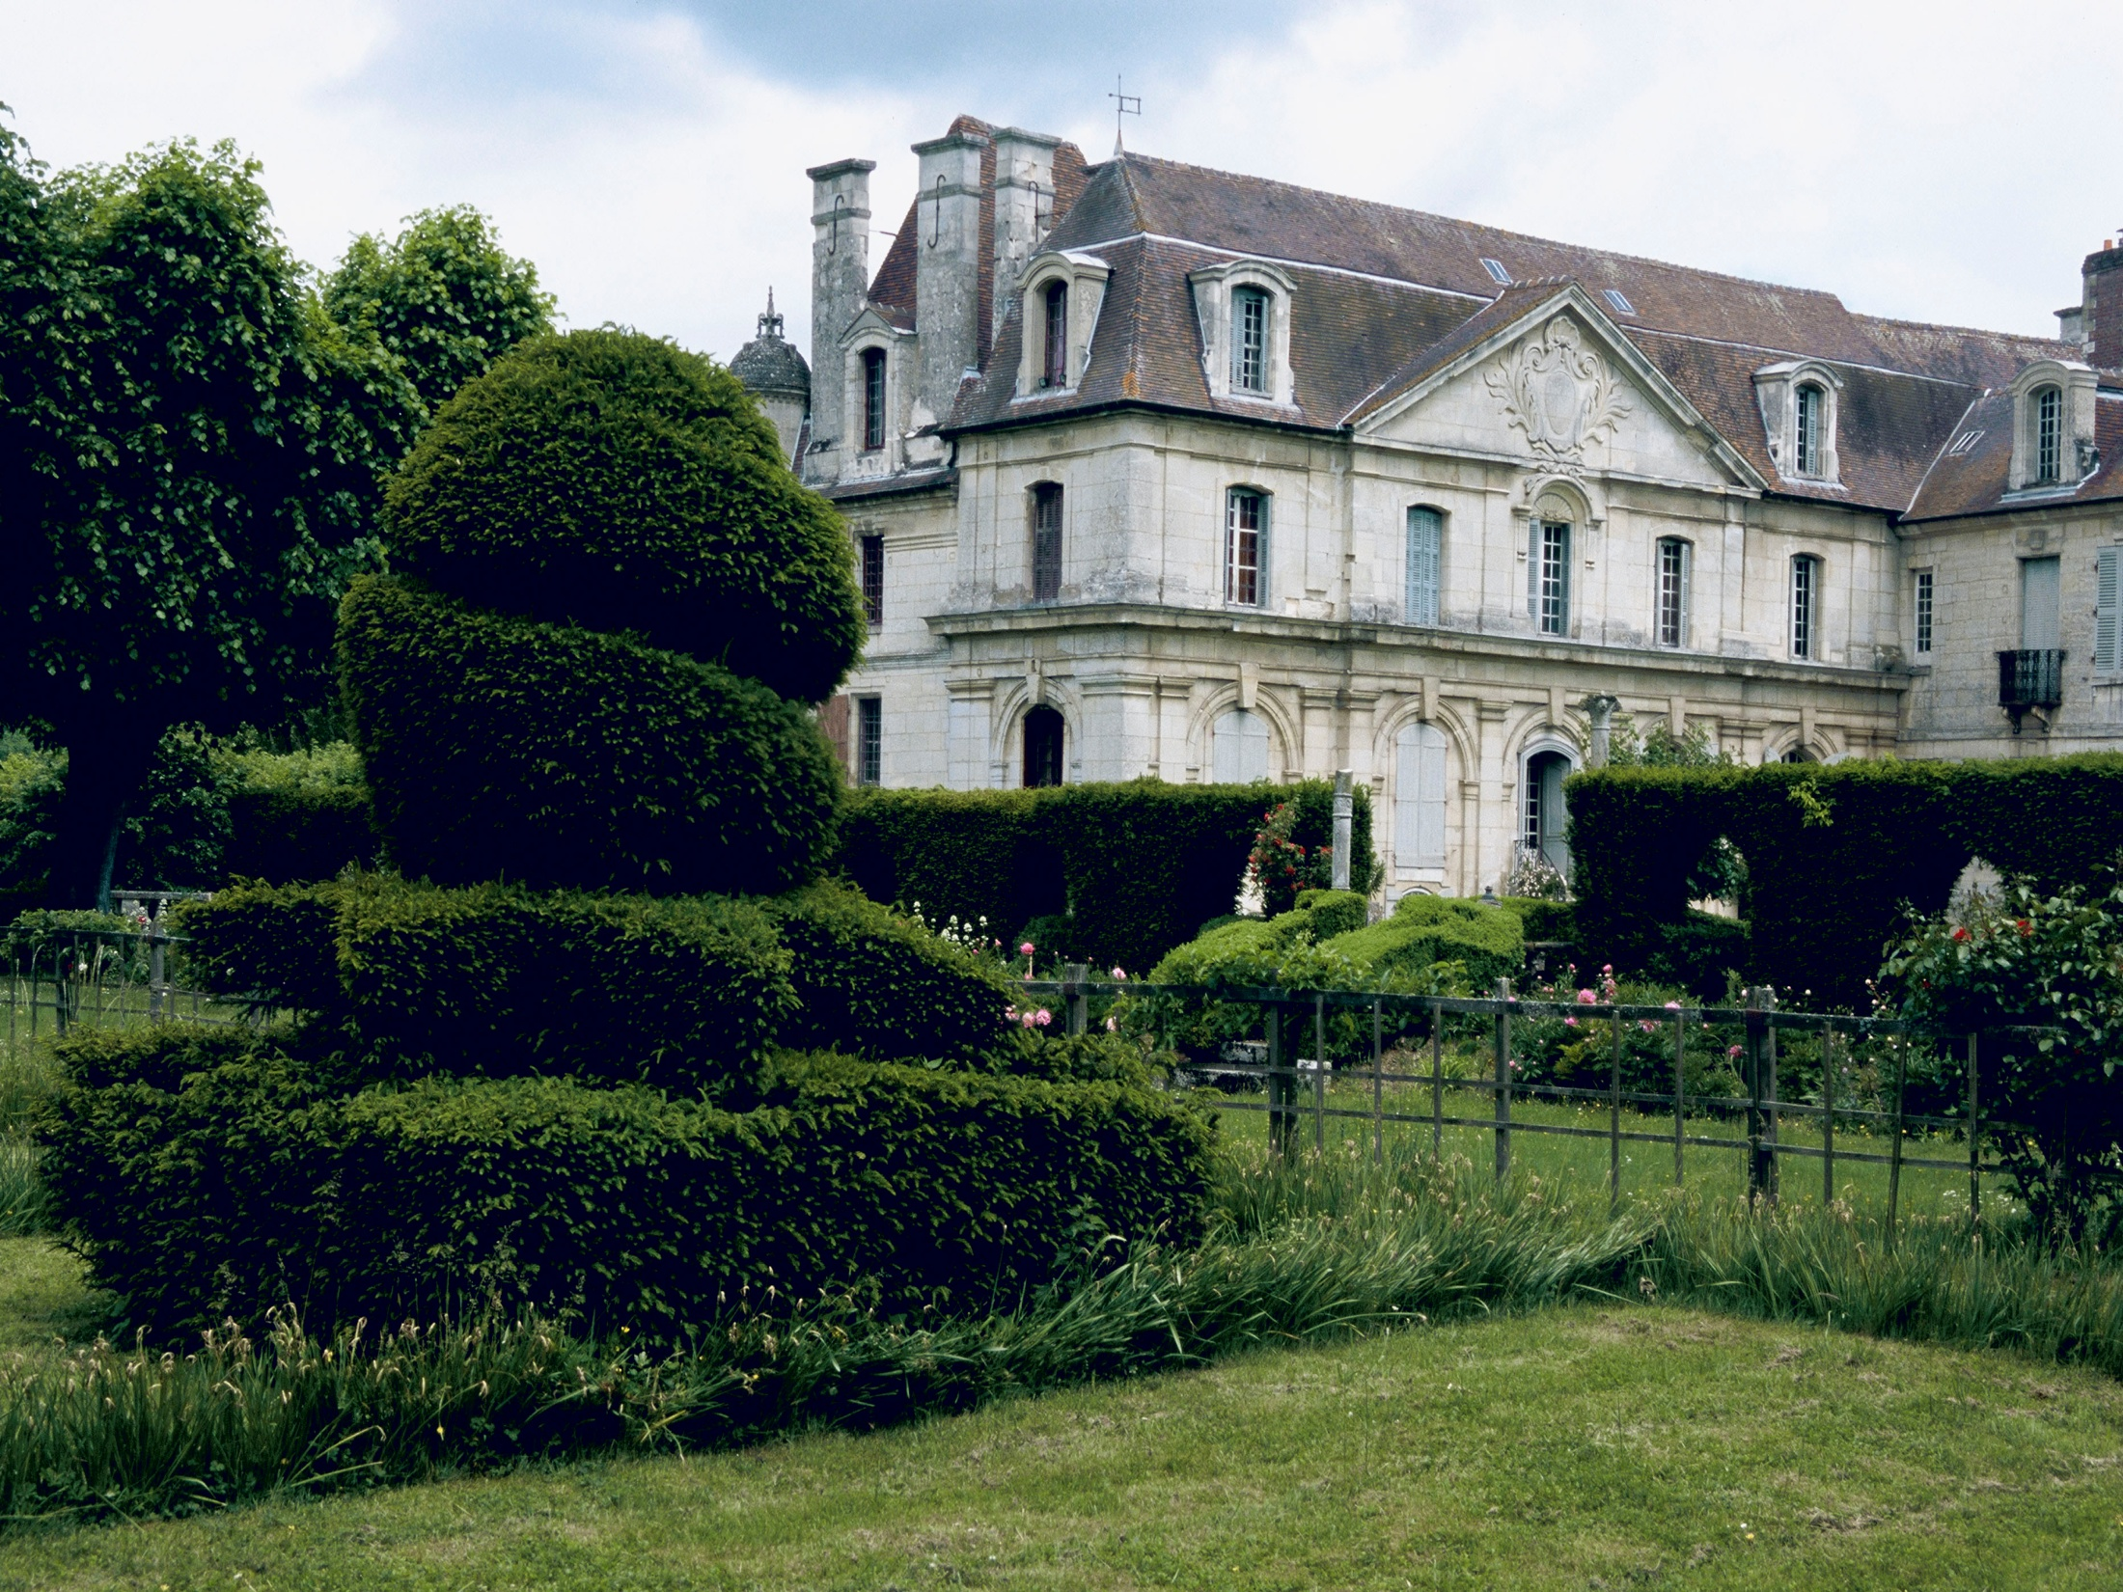
Notes:
Château d'Ambleville

Slide 49
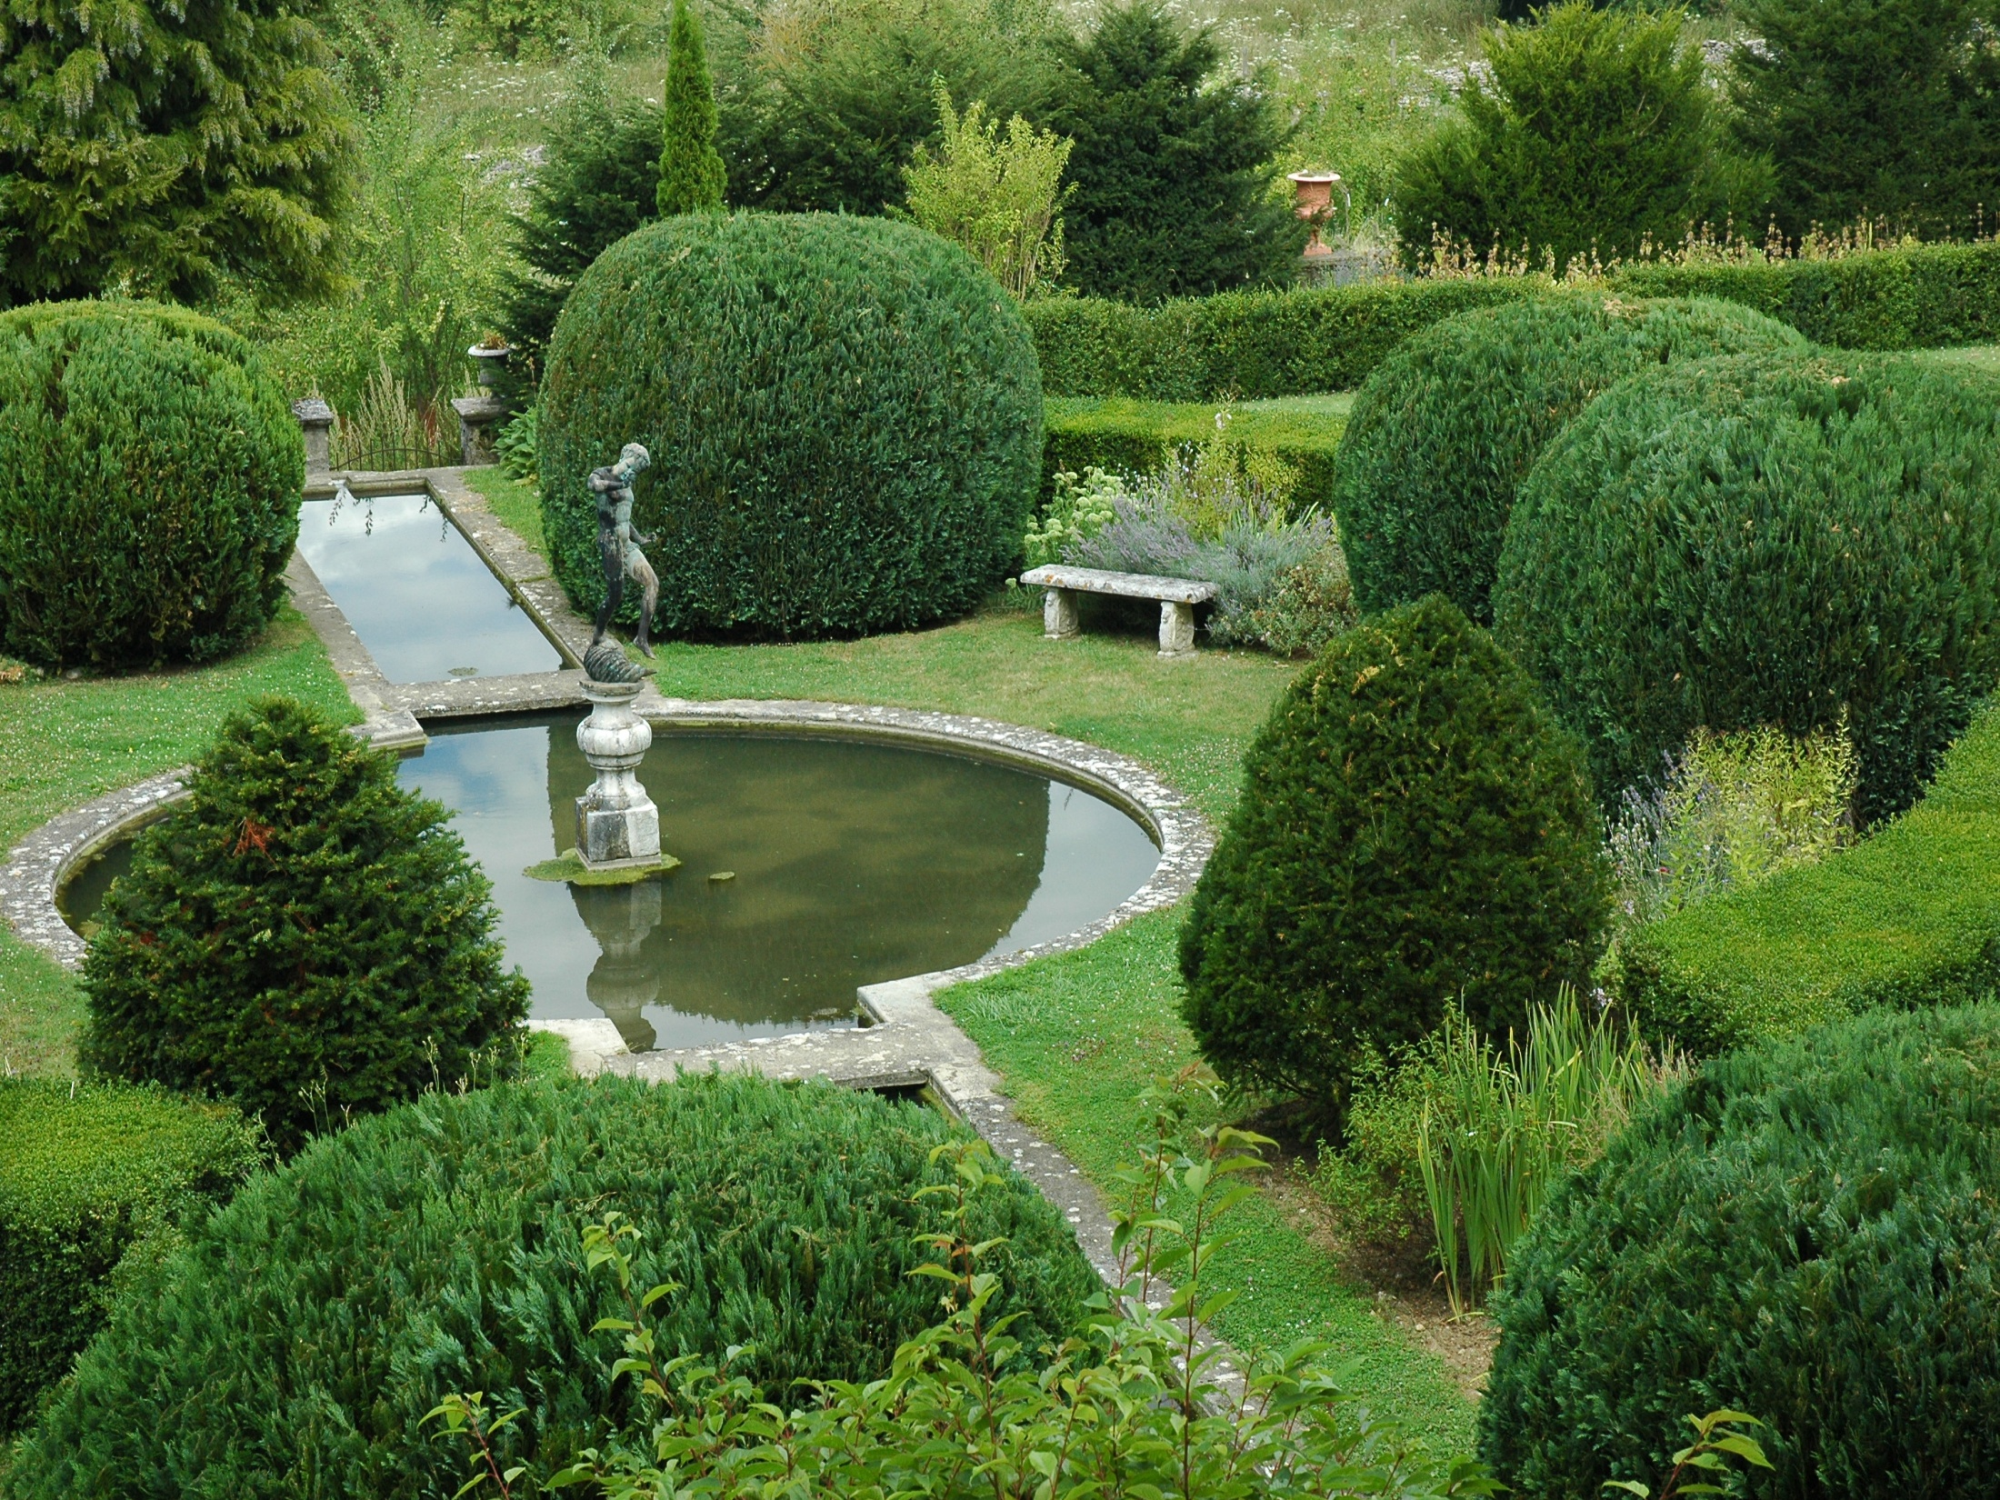
Notes:
Château d'Ambleville

Slide 50
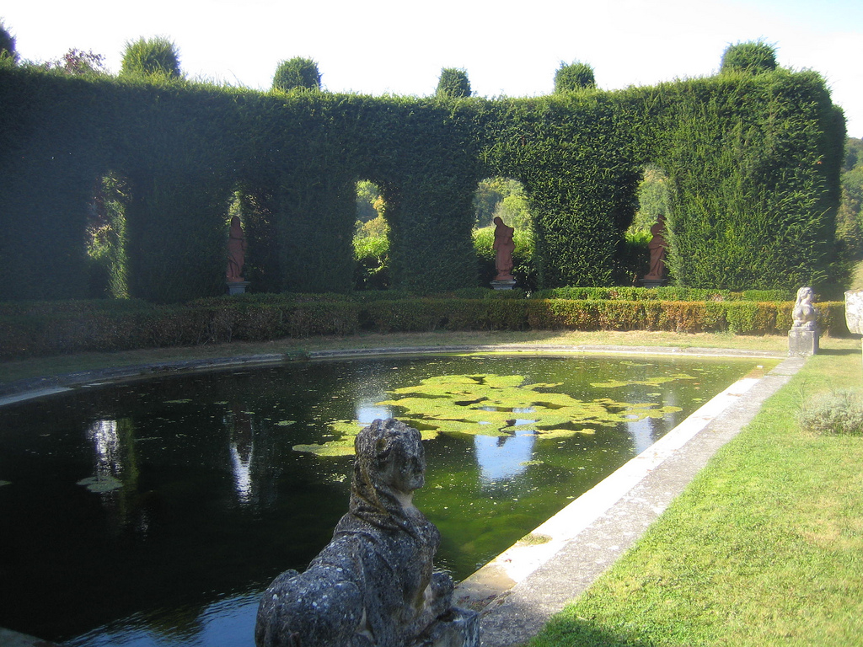
Notes:
Château d'Ambleville

Slide 51
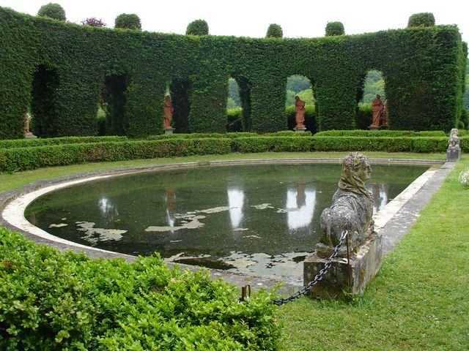
Notes:
Château d'Ambleville

Slide 52
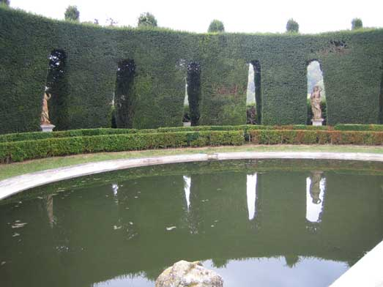
Notes:
Chateau d´Ambleville.

Slide 53
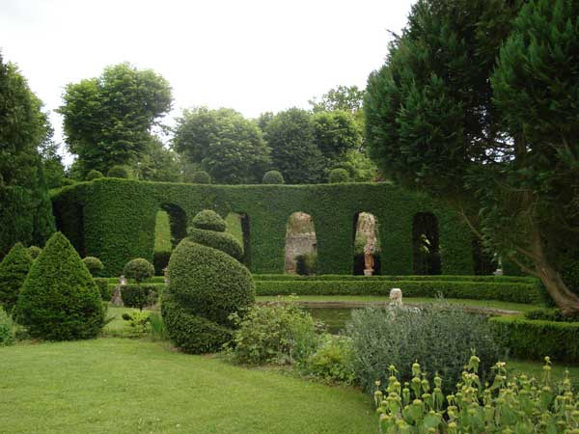
Notes:
Chateau d´Ambleville.-Emicycle

Slide 54
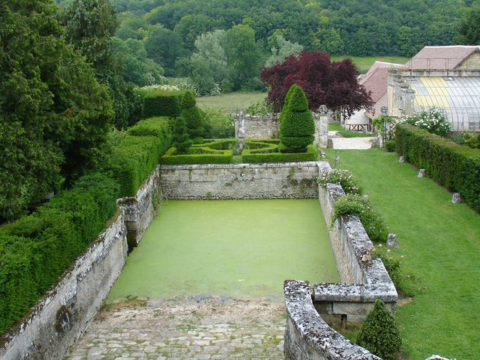
Notes:
Château d'Ambleville

Slide 55
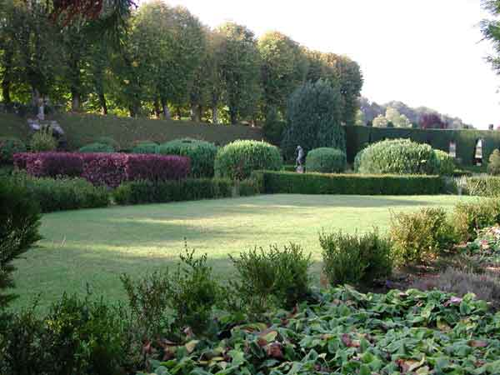

Slide 56
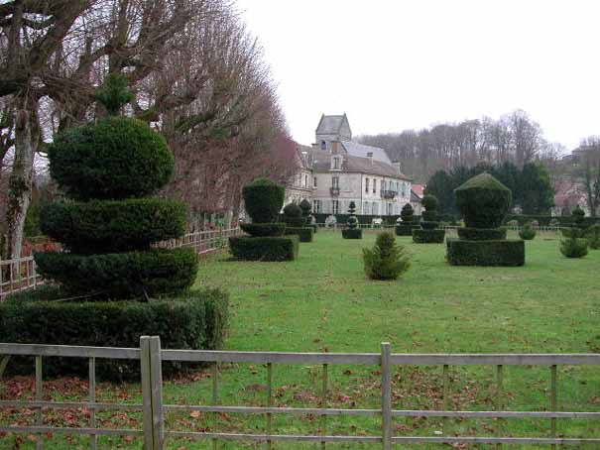
Notes:
Chateau d´Ambleville.

Slide 57
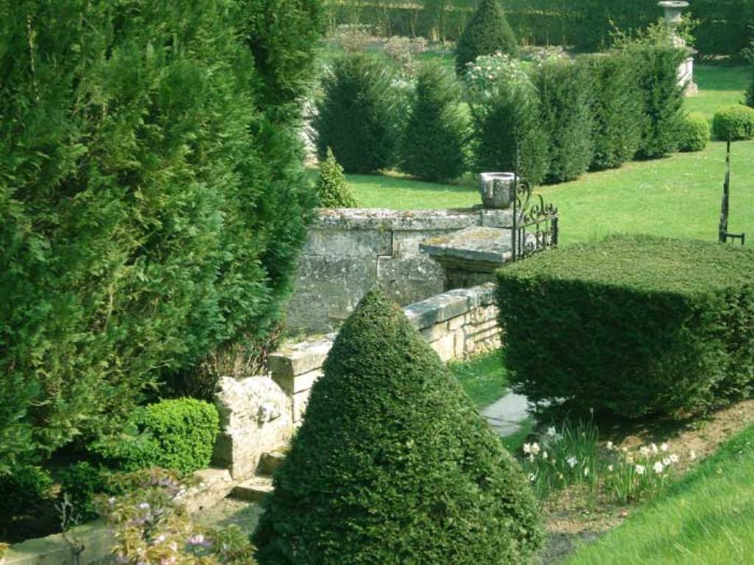
Notes:
Chateau d´Ambleville.

Slide 58
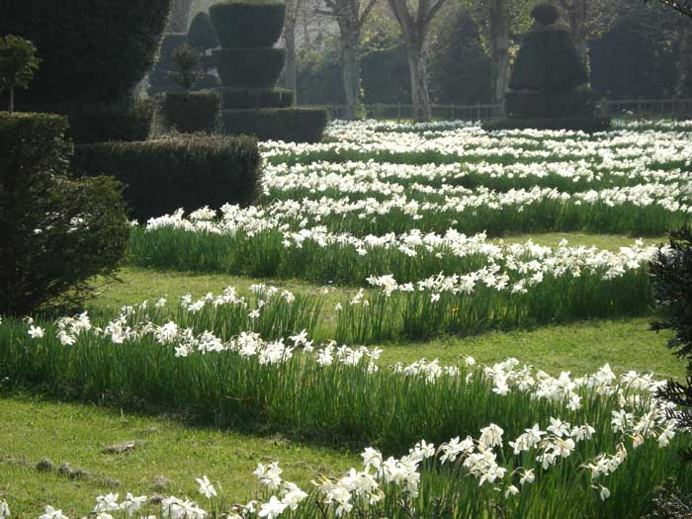
Notes:
Chateau d´Ambleville.

Slide 59
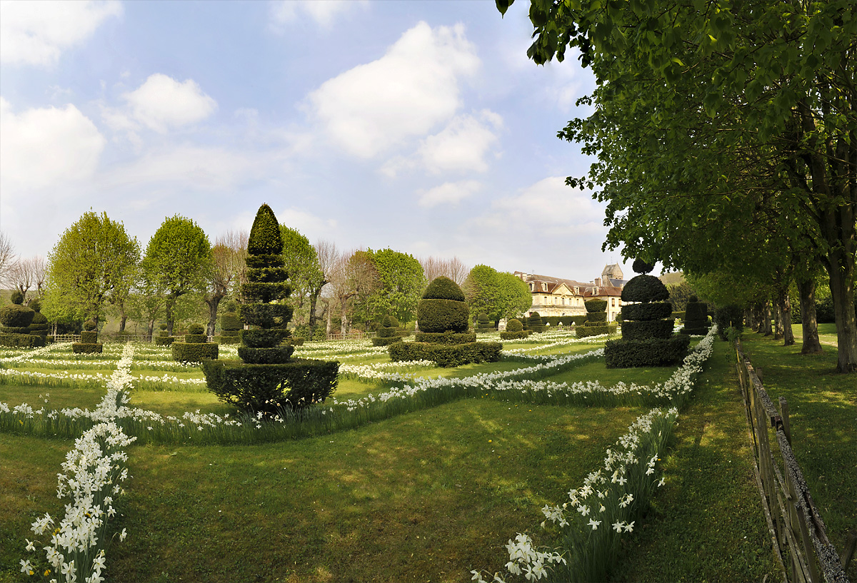
Notes:
Château d'Ambleville

Slide 60
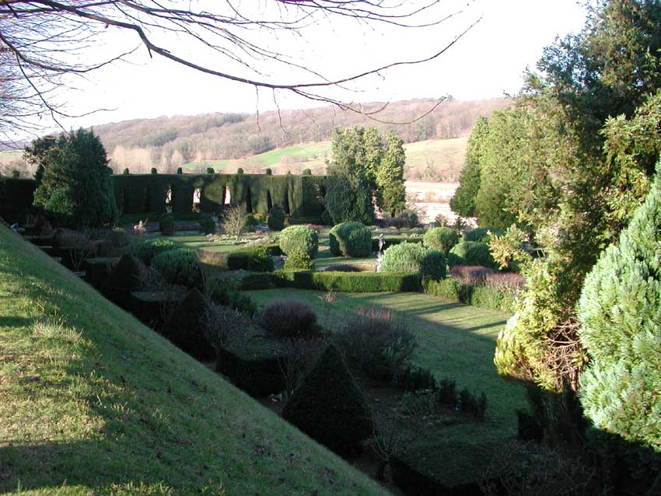
Notes:
Chateau d´Ambleville

Slide 61
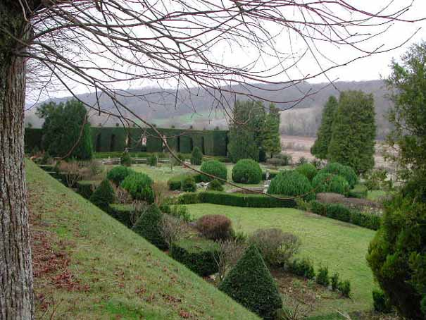
Notes:
Chateau d´Ambleville.

Slide 62

Chateau d´Ambleville
Notes:
Chateau d´Ambleville

Slide 63

Notes:
Chateau d´Ambleville.

Slide 64

Notes:
Chateau d´Ambleville.

Slide 65

Notes:
Chateau d´Ambleville

Slide 66

Notes:
Chateau d´Ambleville.

Slide 67

Notes:
Chateau d´Ambleville.
Chateau d´Ambleville.

Slide 68

Notes:
Chateau d´Ambleville.

Slide 69

Notes:
Chateau d´Ambleville.

Slide 70

Notes:
Chateau d´Ambleville.

Slide 71

Notes:
Chateau d´Ambleville.

Slide 72

Notes:
Chateau d´Ambleville.

Slide 73


Notes:
Chateau d´Ambleville

Slide 74

Notes:
Chateau d´Ambleville

Slide 75

Notes:
Chateau d´Ambleville

Slide 76

Notes:
Chateau d´Ambleville

Slide 77

Notes:
Chateau d´Ambleville

Slide 78

Notes:
Chateau d´Ambleville

Slide 79
Chateau de Kolbsheim
El castillo de Kolbsheim se encuentra cerca de la ciudad de Kolbsheim , en el departamento francés de Bajo Rin , en Alsacia .
Se encuentra a 15 kilómetros al suroeste de Estrasburgo, con vistas a la llanura de Alsacia .
El castillo cuenta con dos alas, la más antigua construida en 1703.
La parte superior del jardín es el jardín geométrico francés, decorado con estanques, fuentes, setos y árboles esculpidos.

Slide 80
La parte inferior es un parque Inglés, con muchos cientos de años los árboles viejos.
Gran parte del jardín fue destruido en la Primera Guerra Mundial, pero fue restaurado por la familia Grunelius, los actuales propietarios.
El jardín está clasificado por el Ministerio de Cultura de Francia como uno de los jardines más notables de Francia .

Slide 81

Notes:
Chateau de Kolbsheim

Slide 82

Notes:
Chateau de Kolbsheim

Slide 83

Notes:
Chateau de Kolbsheim

Slide 84

Notes:
Chateau de Kolbsheim

Slide 85

Notes:
Chateau de Kolbsheim

Slide 86


Slide 87
Château de Nacqueville
El castillo es un castillo-Nacqueville en la ciudad de Urville-Nacqueville en el departamento de Mancha.
El castillo está construido en el siglo ^{XVI} por Juan de Grimouville.
En 1822, Hipólito de Tocqueville Clérel heredada de su esposa, Emily Erard de Belisle, el castillo.
El parque del castillo fue creado en 1830 por un paisajista inglés.
. El monumento está sujeto a registro en virtud de los monumentos históricos del 16 de mayo de 1944 .

Slide 88

Notes:
Château de Nacqueville

Slide 89

Notes:
Château de Nacqueville

Slide 90

Notes:
Château de Nacqueville

Slide 91

Notes:
Château de Nacqueville

Slide 92

Notes:
Château de Nacqueville

Slide 93

Notes:
Château de Nacqueville

Slide 94

Notes:
Château de Nacqueville

Slide 95

Notes:
Château de Nacqueville

Slide 96
Notes:
Château de Nacqueville

Slide 97

Notes:
Château de Nacqueville

Slide 98
Château de Rambouillet.
El castillo de Rambouillet es un castillo en la ciudad de Rambouillet , Yvelines departamento , en la Île-de-France región en el norte de Francia , a 50 km al suroeste de París . Es la residencia de verano de los Presidentes de la República Francesa .
El 26 de diciembre de 1999, el huracán Lothar golpeó la mitad norte de Francia, causando estragos en bosques, parques y edificios.

Slide 99
En el bosque de Rambouillet se perdieron cientos de miles de árboles, y entre los más de cinco mil árboles caídos en el parque de Rambouillet, fue el hermoso, histórico Allée de Cyprès Chauves de Louisiane, de la avenida de los cipreses calvos plantado en 1810.

Slide 100

Notes:
Château de Rambouillet.-b

Slide 101

Notes:
Château de Rambouillet.-b

Slide 102

Notes:
Château de Rambouillet.-b

Slide 103

Château de Rambouillet.-b
Notes:
Château de Rambouillet.-b

Slide 104

Notes:
Château de Rambouillet

Slide 105

Notes:
Château de Rambouillet

Slide 106

Notes:
Château de Rambouillet

Slide 107

Notes:
Château de Rambouillet

Slide 108

Notes:
Château de Rambouillet

Slide 109

Notes:
Château de Rambouillet

Slide 110

Notes:
Château de Rambouillet

Slide 111

Notes:
Château de Rambouillet

Slide 112
Chateau de Vendeuvre
El castillo de Vendeuvre está situado en la localidad de Vendeuvre , entre Saint-Pierre-sur-Dives y Falaise , en Normandía
Está abierto al público desde 1983 y alberga el museo de muebles en miniatura , la primera colección en el mundo de los muebles en miniatura, una colección de jaulas de los perros y mascotas , la serie de cuartos es un buen ejemplo del arte de vivir siglo ^{XVIII,} a menudo se refleja tanto en las cocinas de la misma época.
En el exterior, el castillo está decorado del jardín del agua "sorpresa" de una cueva y mariscos.

Slide 113
Construido entre 1750 y 1752 en términos de Jacques François Blondel , Vendeuvre es un ejemplo de una casa de campo desde mediados de siglo ^{XVIII} , una casa en el país bajo los términos de la época.
Nacido en una familia cotentinaise tal vez vinculado a los antiguos condes de Flandes.
Dañado durante la Segunda Guerra Mundial , es el actual conde de Vendeuvre, descendiente directo de Alejandro Vendeuvre, al que le debemos la renovación interior y exterior del castillo.

Slide 114
El mapa catastral de 1813 es la base para la reposición del jardín a la francesa, ya que existió originalmente.
En 1983, el invernadero , seriamente dañado durante la Segunda Guerra Mundial , se restaura.
La originalidad y la estética de estos jardines son el resultado de la pasión del actual conde de Vendeuvre, que ha recreado en cada detalle cincelado, generando espacios de sueños y encantos.

Slide 115
El número actual de Vendeuvre se inspiró en los jardines del Renacimiento italiano , que adoraba a los mecanismos del agua destinada a los visitantes el encanto.
El parque y los jardines están etiquetados como " Jardín Notable "
Restaurado a partir de los planos originales, un jardín a la francesa regularmente acompaña el eje de esta casa

Slide 116
Topiary en el frente, el jardín en la parte posterior tiene un espejo de agua en suspensión, rodeado por setos de árboles de lima , desde la terraza con vistas a las camas de madera de boj , fuentes y chorros de agua, que se ve en- más allá de los prados del valle de las inmersiones , las colinas del Pays d'Auge .
En el eje lateral del castillo, una avenida de tilos en el siglo XVIII distribuye la construcción de la utilidad del jardín.
Un palomar reconstruido en 1811 incluye 1.400 portadores.

Slide 117
Este edificio fue diseñado con un techo de área de captación de lluvia que cae en la cuenca central, donde las palomas se bañan.
Lindando con la avenida de los tilos, un estanque con agua fría suministrada por tuberías subterráneas permiten la crianza de peces para los viernes y los días de ayuno .
Una tercera parte de la piscina se separó por una red
Se engordan los peces de lujo para los días de fiesta
Los peces fueron alimentados con la basura de los molinos de harina y los desperdicios de los platos.
Al final del callejón es el enfriador en forma de pirámide .

Slide 118
Recogieron en los días de frío extremo en el cuerpo de agua, el hielo se mantuvo en stock en el bienestar interior.
Una doble puerta, mirando hacia el norte, le permitió conservar su frescura.
Perpendicular a la nevera, un camino conduce al jardín del placer, entre dos caracoles de de boj, que simboliza el esfuerzo que hacemos para alcanzar el cielo.

Slide 119

Notes:
Chateau_de_Vendeuvre

Slide 120

Notes:
Chateau_de_Vendeuvre

Slide 121

Notes:
Chateau de Vendeuvre

Slide 122

Notes:
Chateau de Vendeuvre

Slide 123

Notes:
Chateau de Vendeuvre

Slide 124

Notes:
Chateau de Vendeuvre

Slide 125

Notes:
Chateau de Vendeuvre

Slide 126

Notes:
Chateau de Vendeuvre

Slide 127

Notes:
Chateau de Vendeuvre

Slide 128

Notes:
Chateau de Vendeuvre

Slide 129


Notes:
Chateau de Vendeuvre

Slide 130

Notes:
Chateau de Vendeuvre

Slide 131

Notes:
Chateau de Vendeuvre

Slide 132

Notes:
Chateau de Vendeuvre

Slide 133

Notes:
Chateau de Vendeuvre

Slide 134

Notes:
Chateau de Vendeuvre

Slide 135

Notes:
Chateau de Vendeuvre

Slide 136

Notes:
Chateau de Vendeuvre

Slide 137

Notes:
Chateau de Vendeuvre

Slide 138

Notes:
Chateau de Vendeuvre

